Slide 1
CZTERY PORY ROKU W LESIE
Maja Kuszewska
Damian Dyk
Oskar Kuszewski

Slide 2
LAS
Las – to miejsce, gdzie na pewnym określonym obszarze żyje mnóstwo organizmów roślinnych i zwierzęcych, które bardzo często ściśle ze sobą współegzystują. To ogromny ekosystem, który rządzi się swymi naturalnymi prawami.
Lasy pełnią wiele znaczących funkcji od oczyszczania powietrza, poprzez ochronę gleby oraz wody powierzchniowej, podziemnej i głębinowej, aż po przetrzymywanie w swej biomasie olbrzymich ilości węgla. Chronią one także żywe substancje tysięcy gatunków roślin, grzybów i zwierząt, które są naturalnymi składnikami biosfery.

Slide 3
Las – to także zbiorowisko roślin o różnej wielkości, które tworzą warstwy. Są to kolejno od dołu: - ściółka - runo leśne - podszyt - korony drzew W każdej warstwie panują inne warunki i są one zależne od ilości światła słonecznego, wilgotności, temperatury powietrza i siły wiatru. We wszystkich warstwach lasu żyją zwierzęta. W zależności od pory roku warstwy te są różne i zmieniają się.

Slide 4
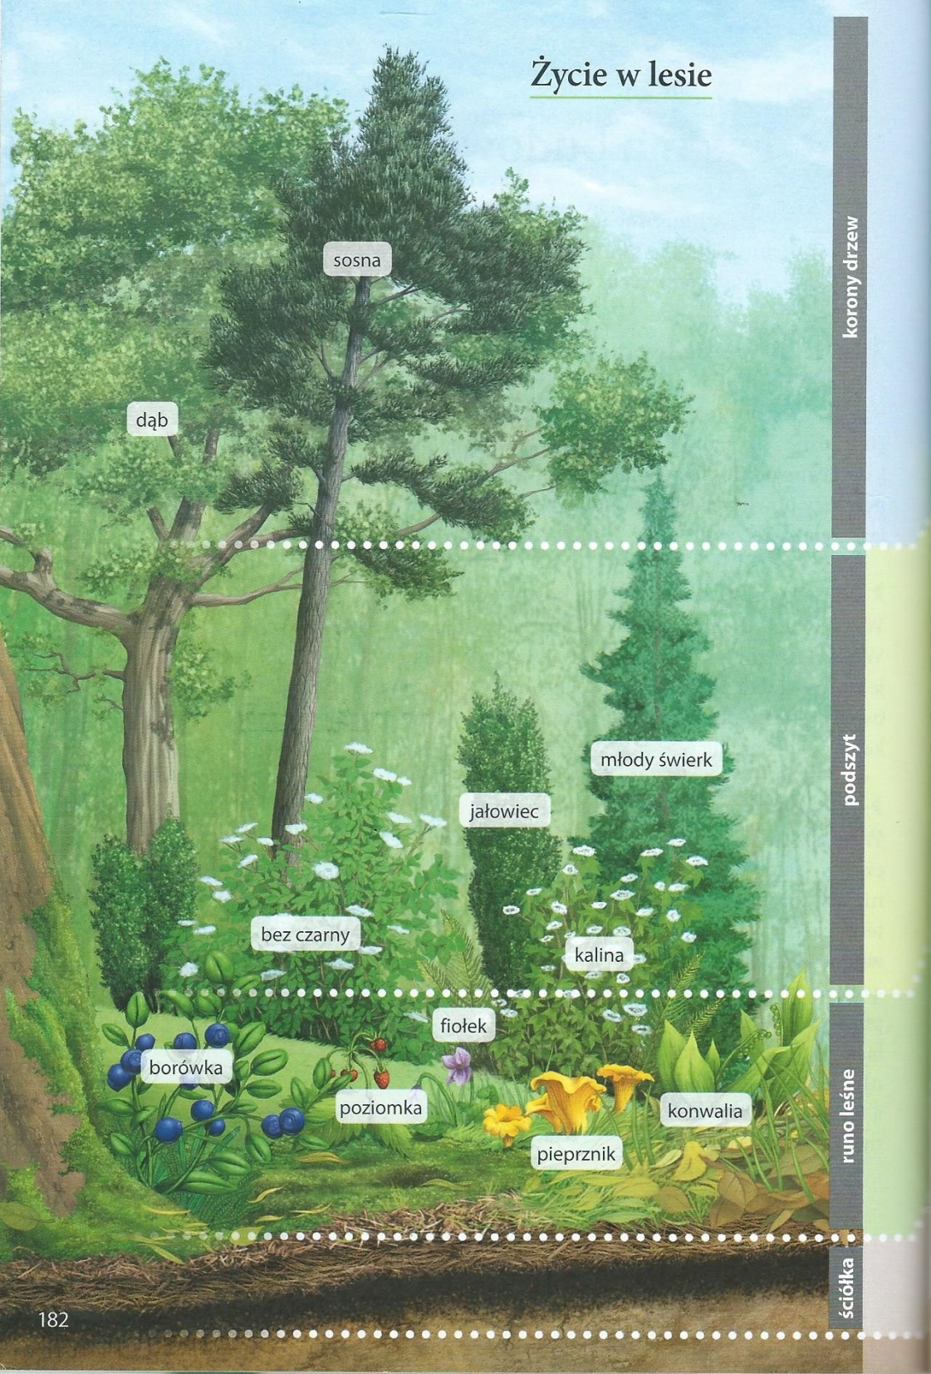
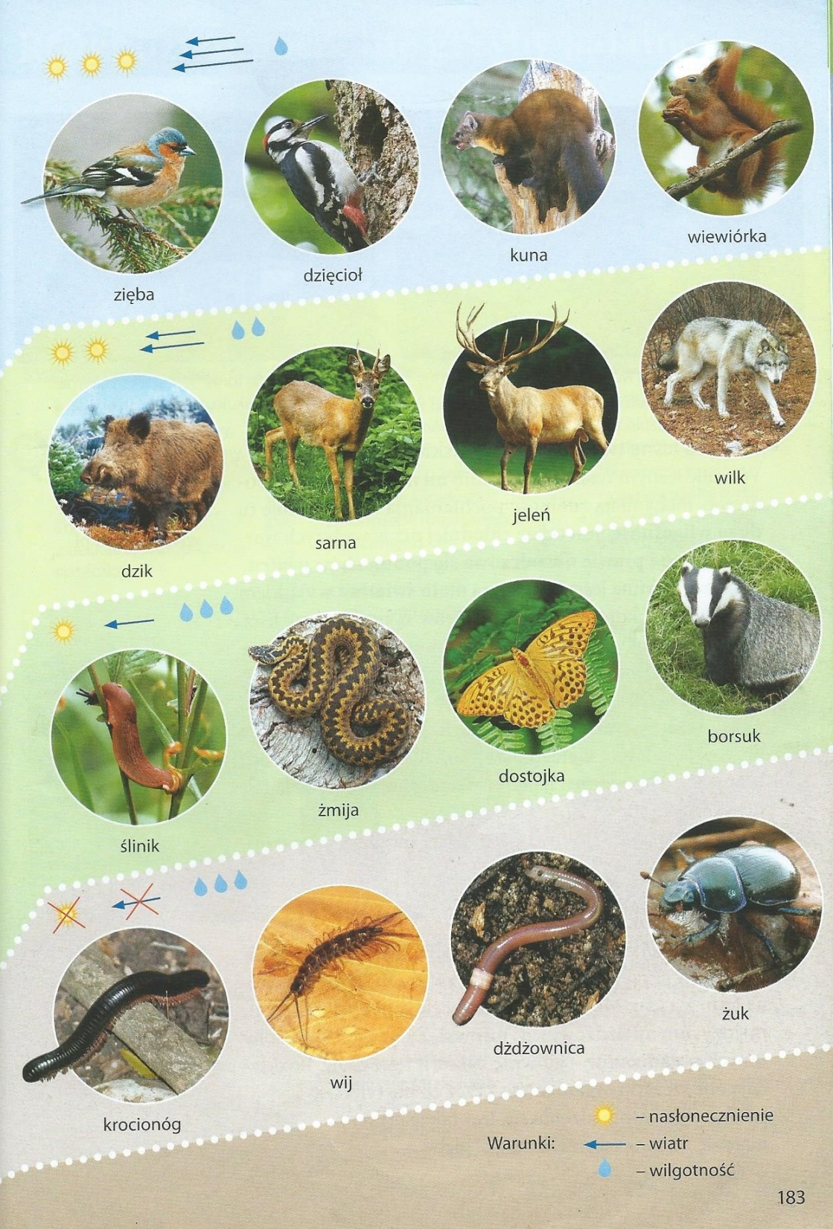

Slide 5
Ściółka – pokrywa glebę, a tworzą ją szczątki zwierząt i roślin, opadłe liście drzew i krzewów, a także gałązki. Żyją w niej drobne zwierzęta takie jak mrówki, dżdżownice, a także miliony innych organizmów, m.in. bakterie i grzyby. Rozkładają one szczątki organizmów, zwiększając żyzność gleby.

Slide 6
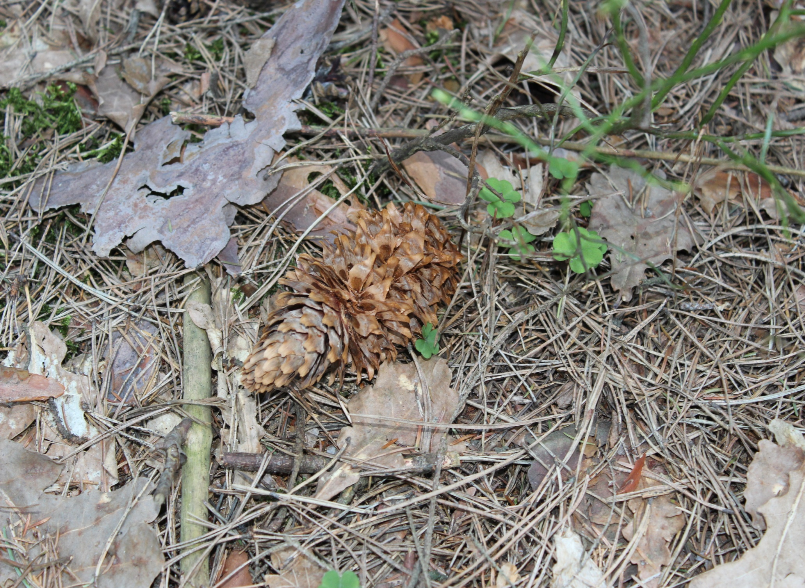

Slide 7
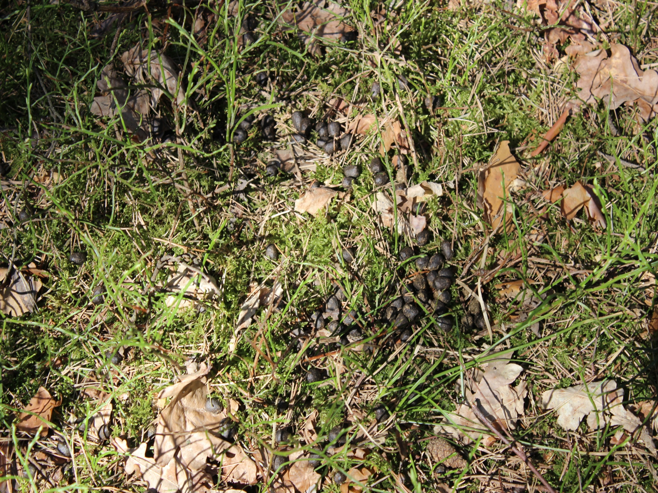

Slide 8
Runo leśne – to kolejna warstwa. Znajdują się tu niskie rośliny zielone, m.in. jagody, paprocie, mchy, borówki, a także grzyby. Panuje tu duża wilgotność, ponieważ mech wchłania wodę i przetrzymuje ją. Jest tu także dużo chłodniej niż w innych warstwach. Światła słonecznego i wiatru dociera tu niezbyt wiele – z wyjątkiem wiosny – kiedy korony drzew i krzewy nie wypuściły jeszcze młodych liści. Z nastaniem wiosny wiele roślin intensywnie rozwija się i zakwita. W lesie pojawiają się kolorowe dywany kwiatowe – kwitną zawilce, przylaszczki, konwalie. Rośliny zielone np. jagody wypuszczają listki, pojawiają się pierwsze grzyby. Runo leśne jest środowiskiem życia owadów, ślimaków, żab, jaszczurek, węży i myszy.

Slide 9
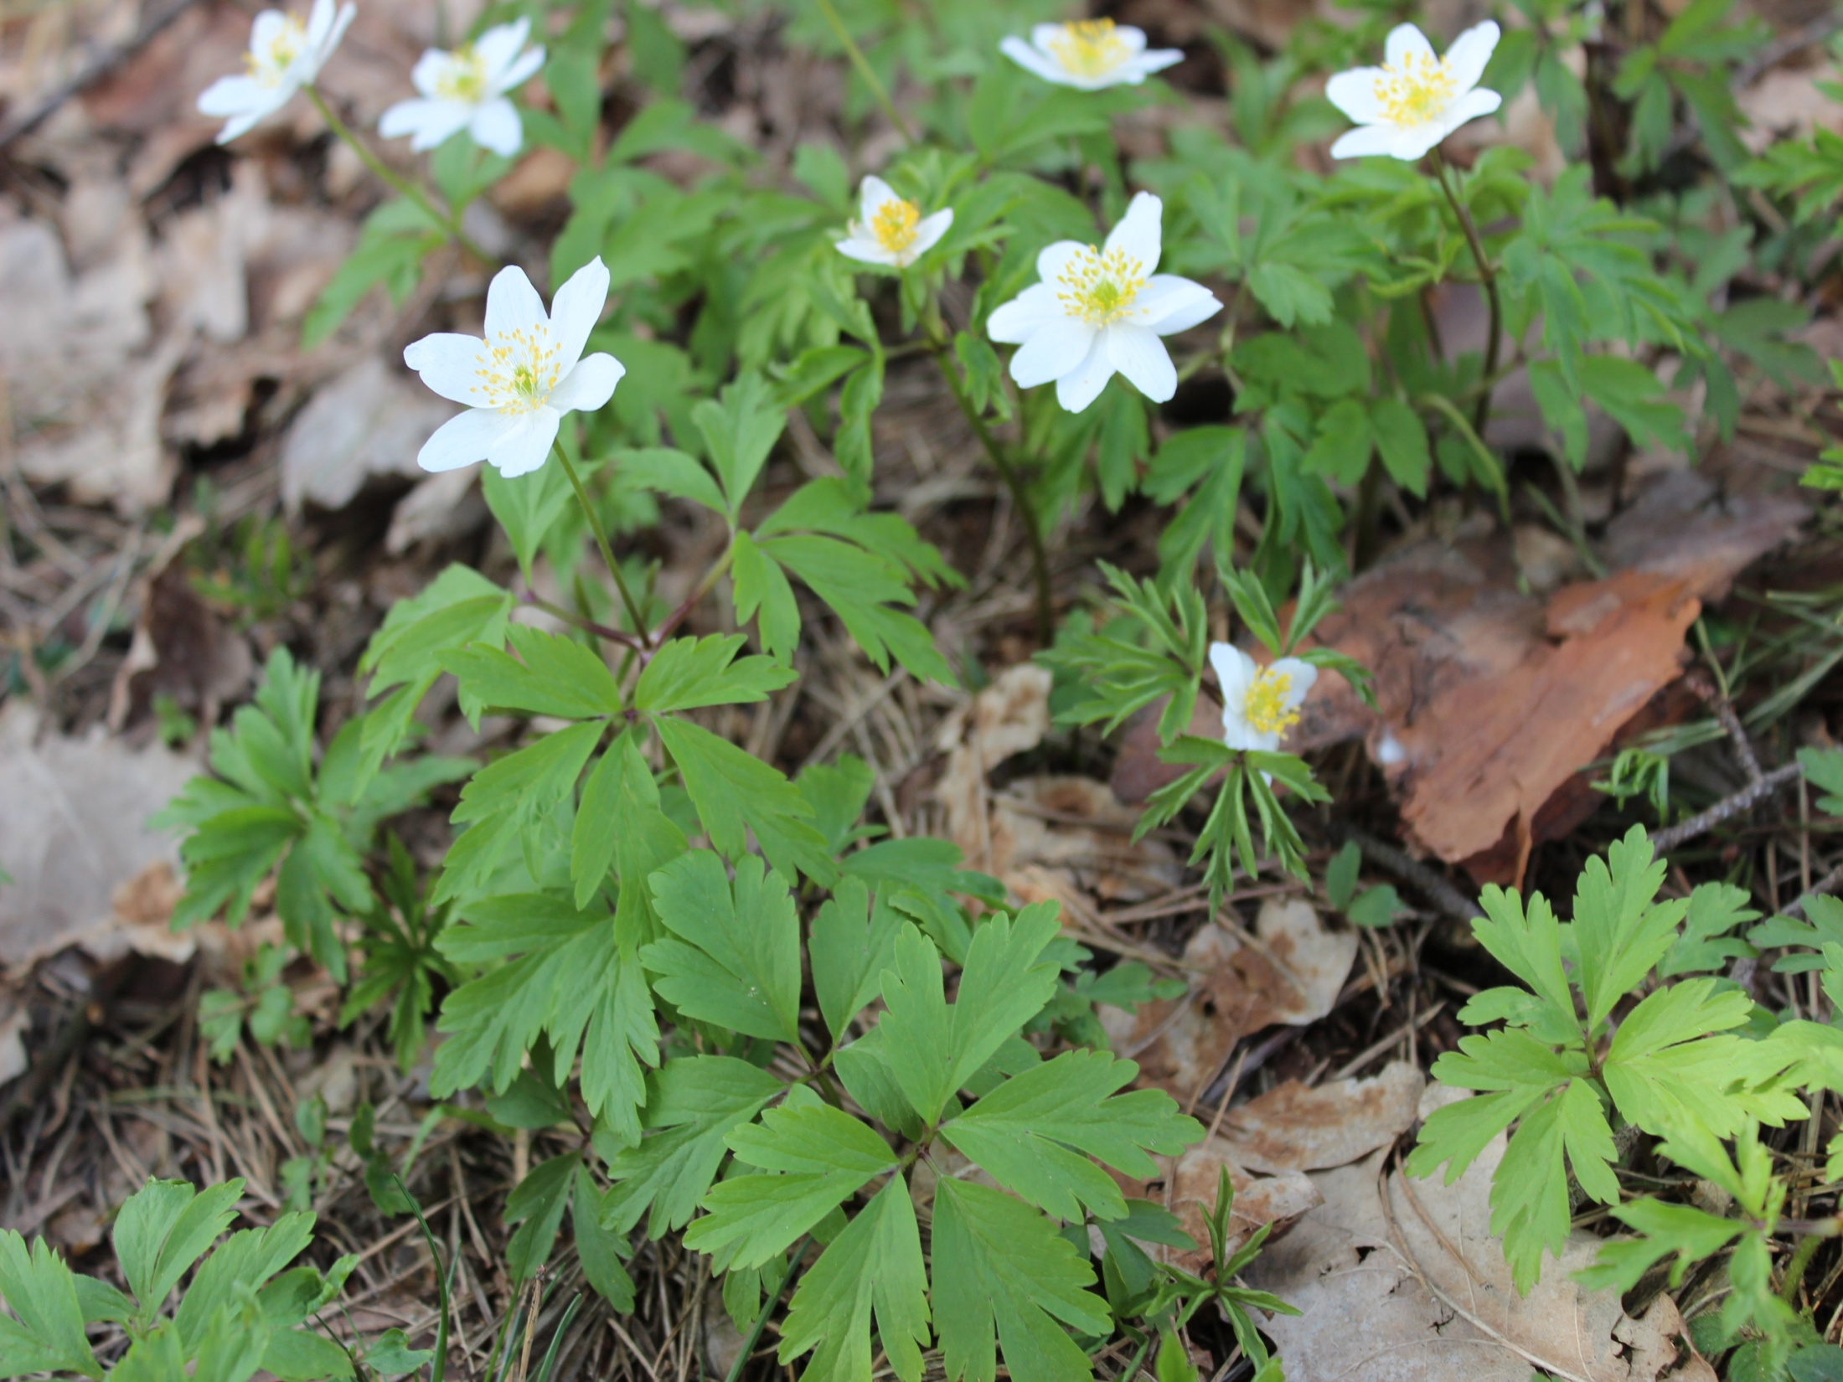

Slide 10
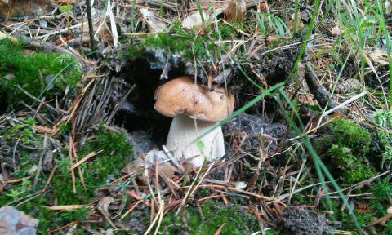

Slide 11
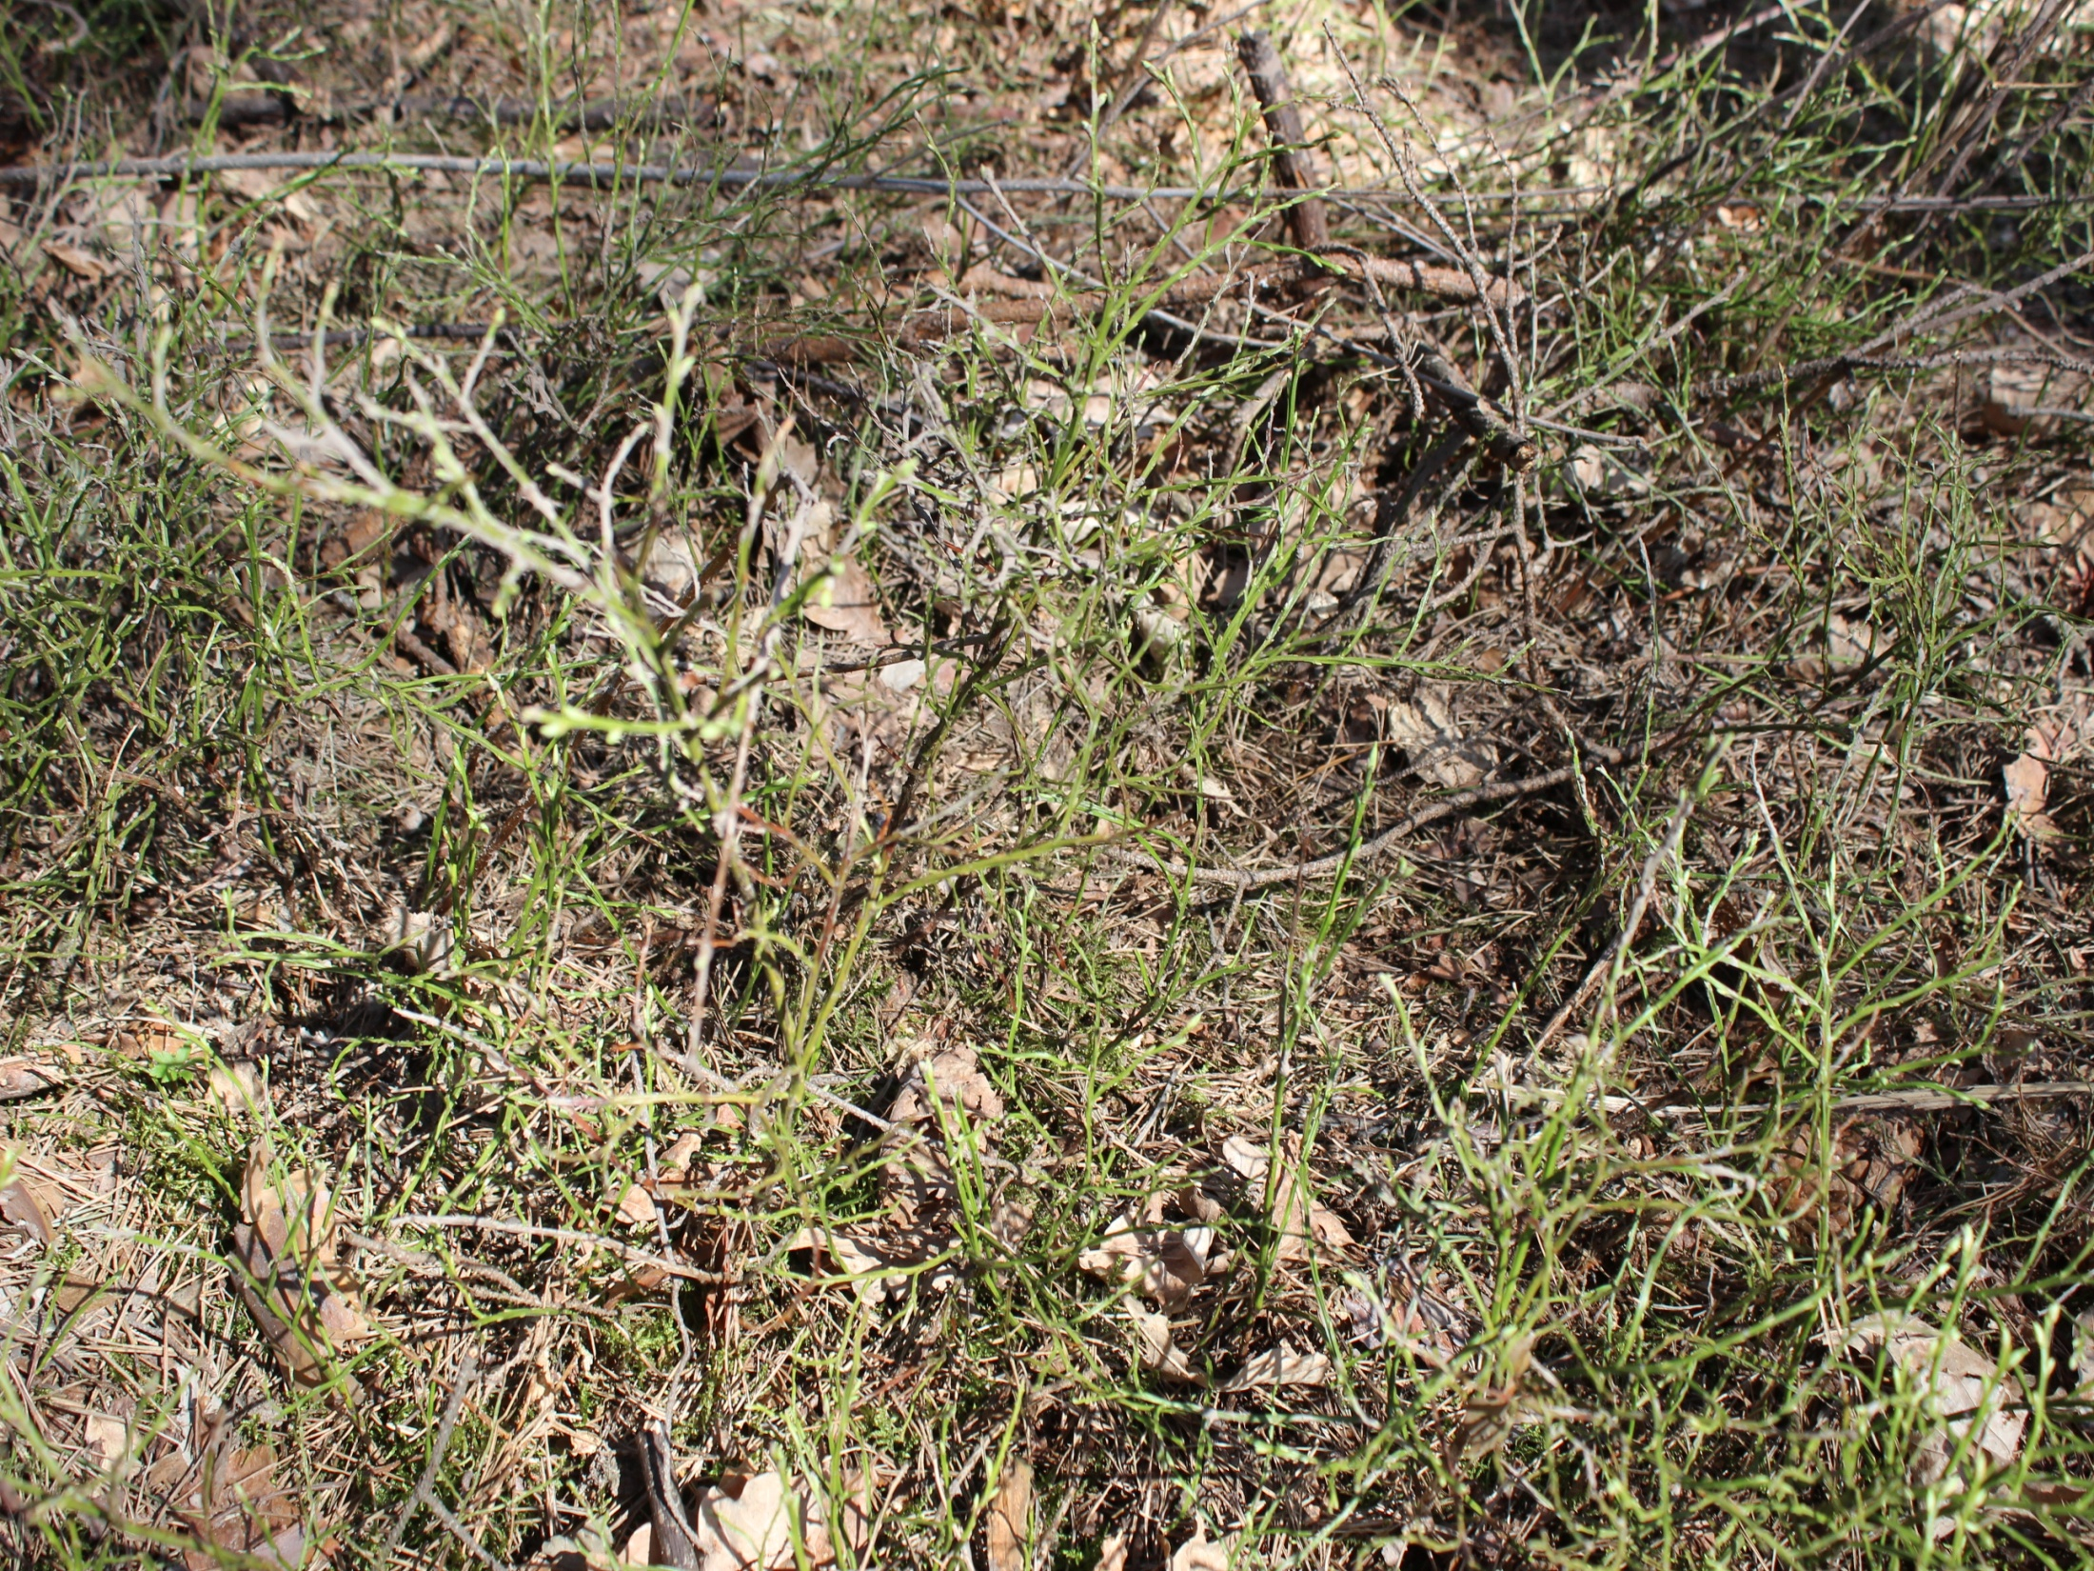

Slide 12
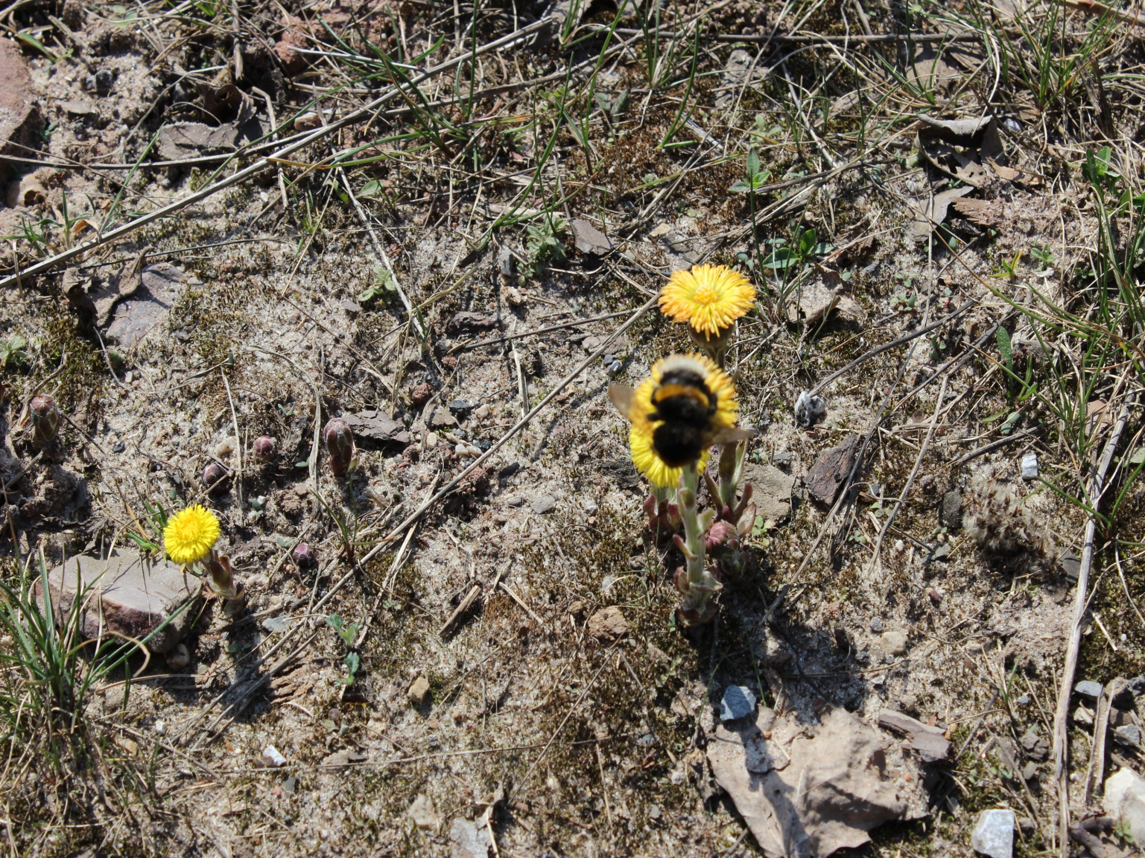

Slide 13
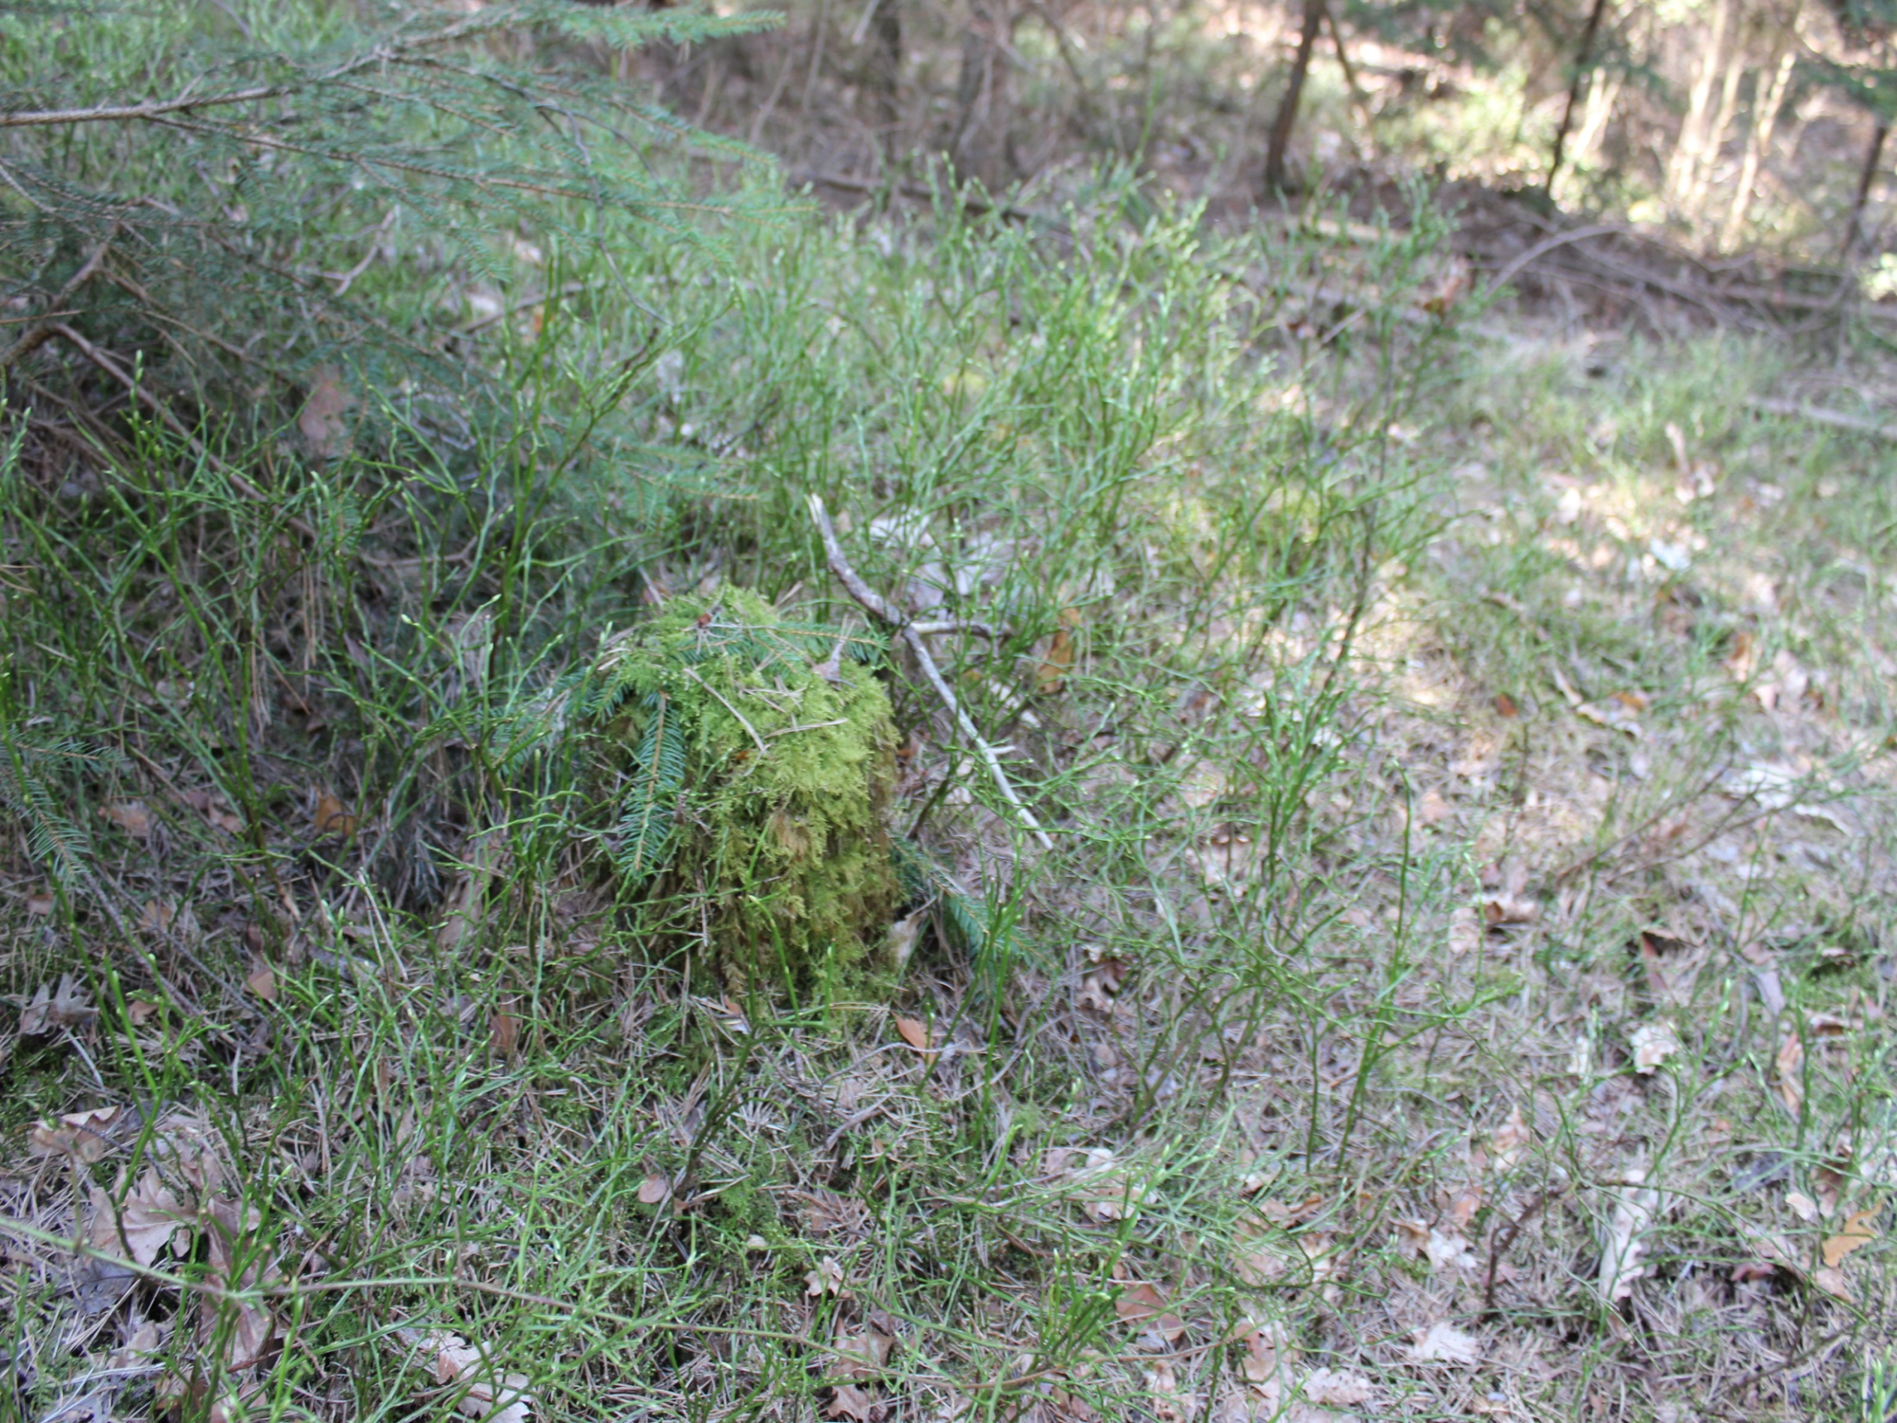

Slide 14
Podszyt – jest to wyższa warstwa lasu i składa się z młodych drzew i krzewów. Krzewy występujące w podszycie to:
Kalina
Czarny bez
Jałowiec
Dostęp światła słonecznego do tej warstwy lasu ograniczają korony drzew. Temperatura powietrza jest tu niższa niż w wyższych partiach, a jednocześnie panuje większa wilgotność. W podszycie siła wiatru jest niezbyt duża, dlatego żyjące tu organizmy (rośliny i zwierzęta) nie są narażone na silne porywy wiatru. Podszyt zamieszkują owady, ptaki i pająki. Mieszkańcami jego są także znacznie większe zwierzęta, takie jak:
Sarny
Jelenie
Dziki
Wilki
Lisy

Slide 16
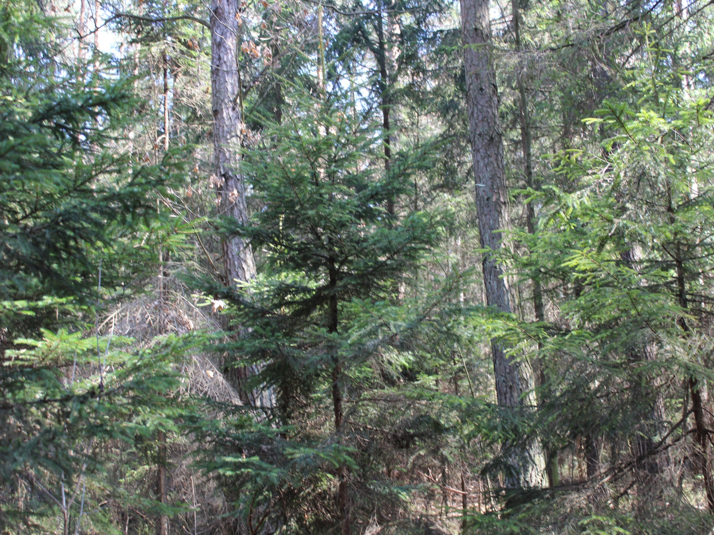

Slide 17
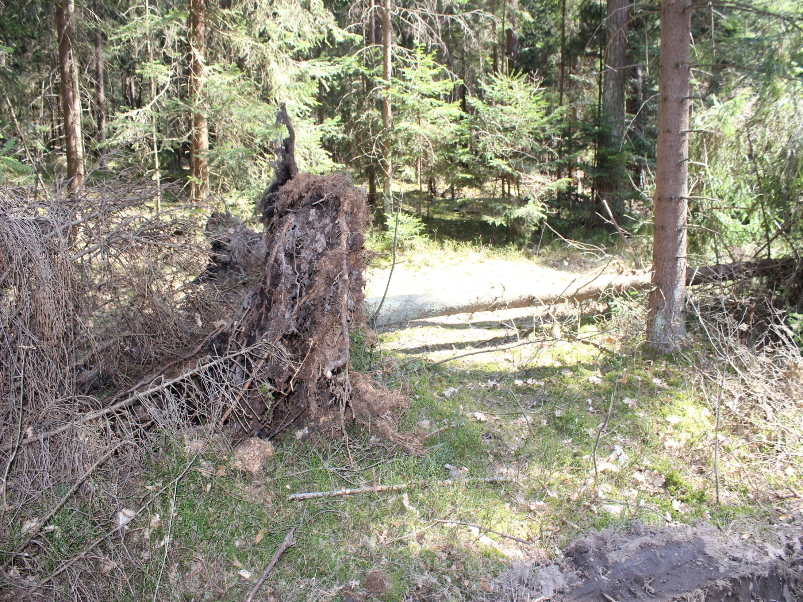

Slide 18
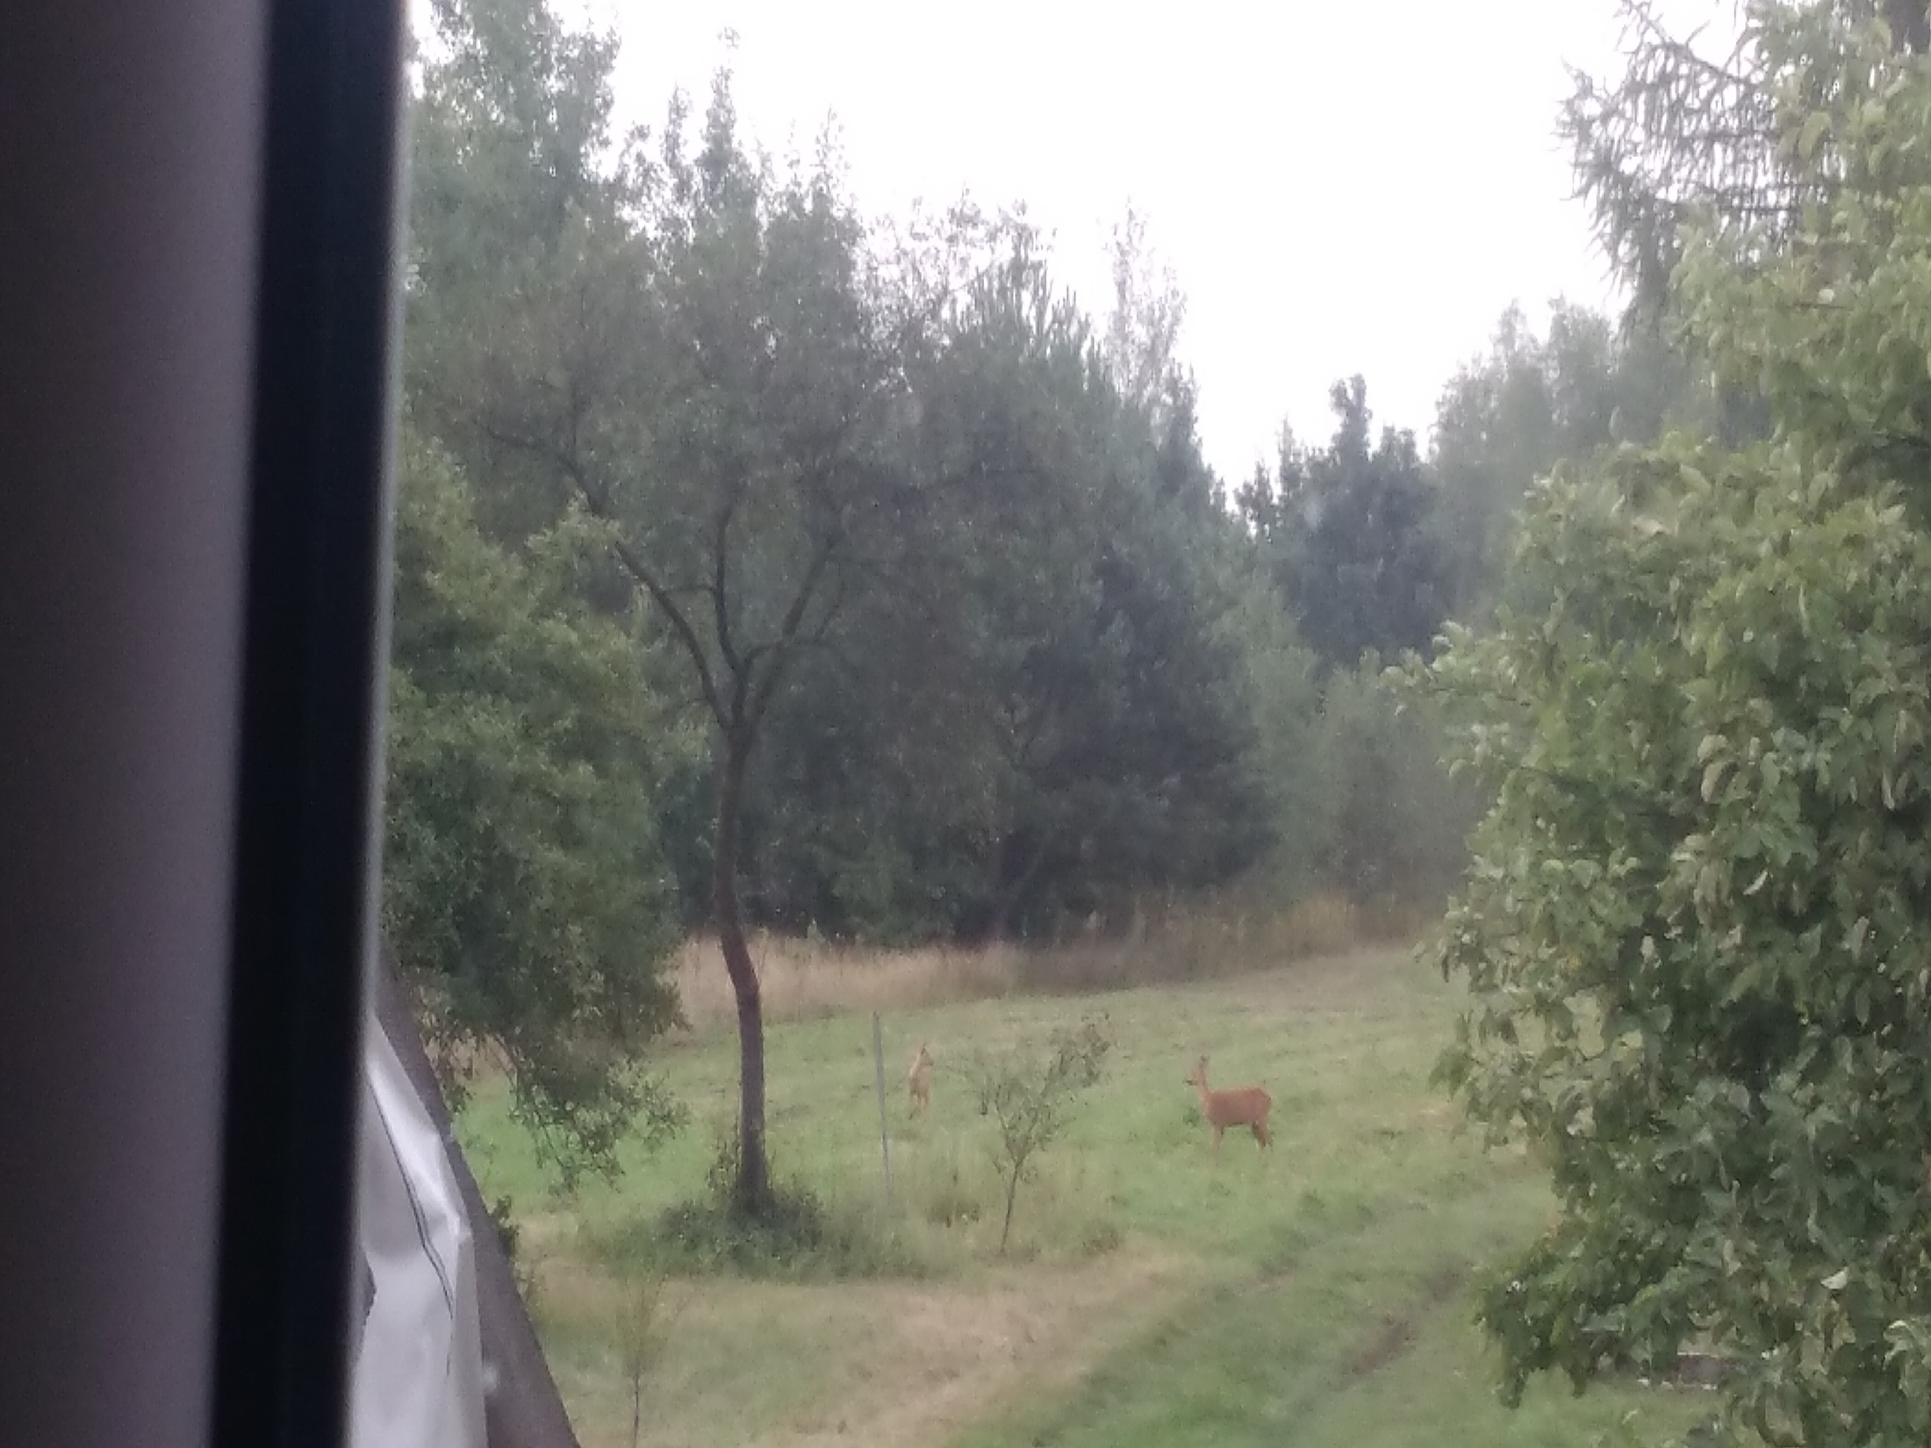

Slide 19
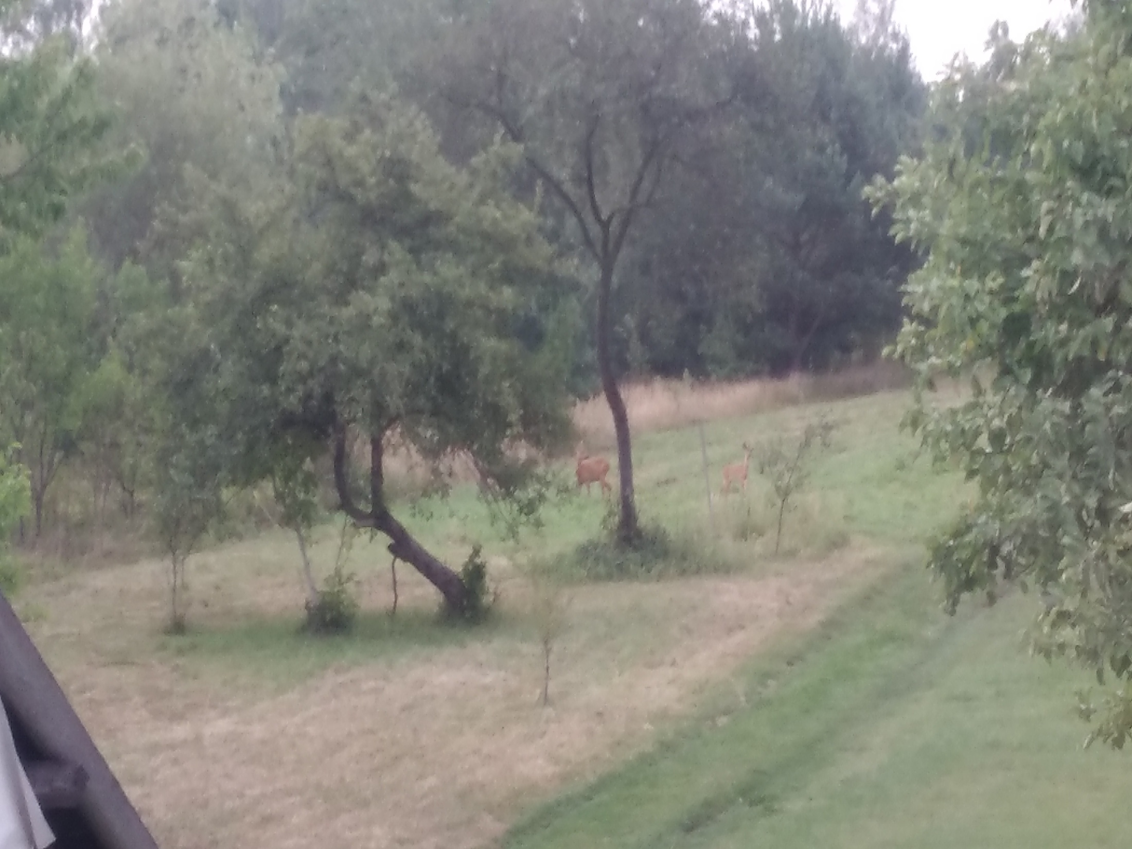

Slide 22
Korony drzew – to najwyższa warstwa w lesie. Jest tu dużo światła i wieje silny wiatr. Woda deszczowa szybko spływa po liściach i dlatego panuje tu niewielka wilgotność. Korony drzew to doskonałe schronienie dla wielu zwierząt. Ptaki zakładają tu gniazda, aby złożyć w nich jaja i wychować młode. Dziuple wiewiórek także znajdują się wysoko nad ziemią. W tej warstwie lasu żyją owady, a nawet kuny. W koronach drzew – ich mieszkańcy znajdują pokarm i schronienie. Wśród mieszkańców tej warstwy leśnej możemy spotkać:
owady
ptaki
wiewiórki
kuny

Slide 23
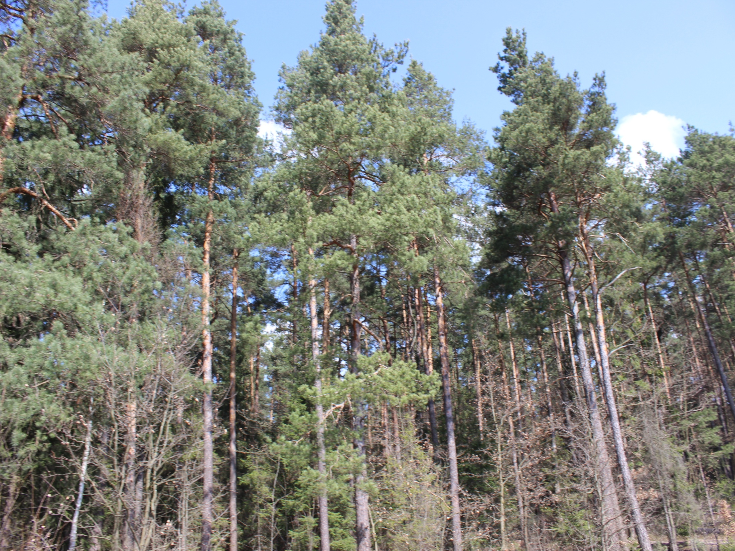

Slide 24
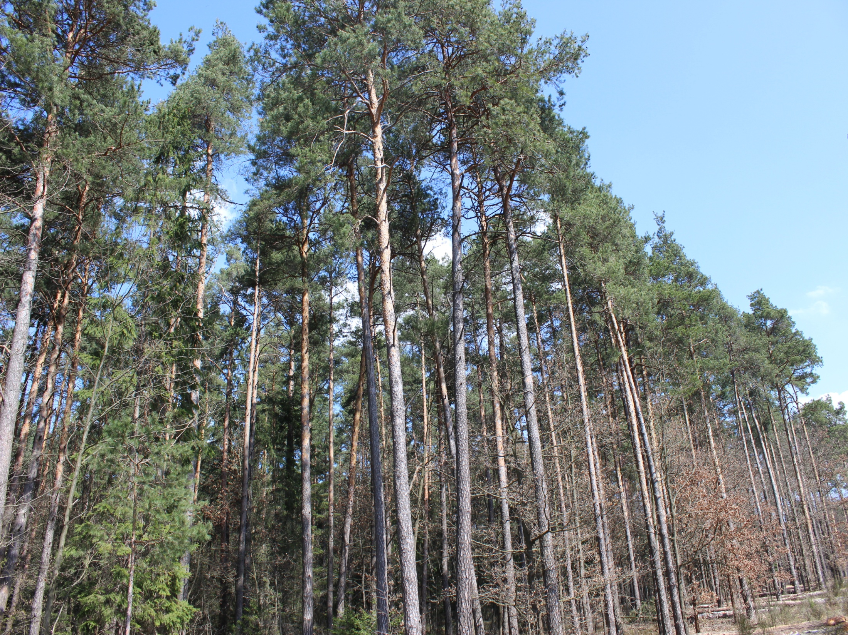

Slide 25
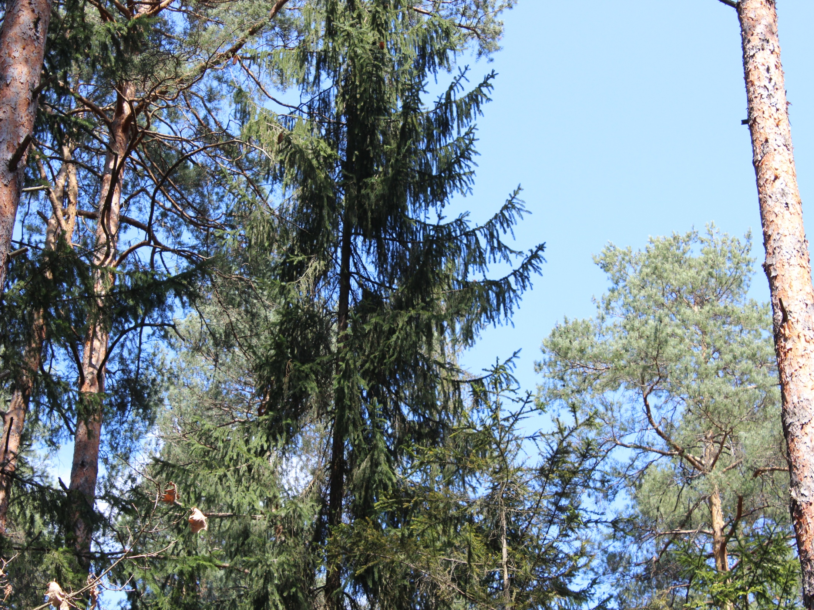

Slide 27
Miejscowość w której mieszkamy – Łączna – leży na terenie Nadleśnictwa Suchedniów.

Slide 28
Nadleśnictwo to zajmuje obszar o powierzchni 18,6 tyś. ha lasów. Teren wyżej wymienionego Nadleśnictwa obejmuje pozostałości po historycznej Puszczy Świętokrzyskiej, które pokrywają centralne pasma Gór Świętokrzyskich. Lasy w Nadleśnictwie odznaczają się wysokim stopniem naturalności, a przede wszystkim ciągłością genetyczną z pierwotną puszczą. Są to obszary wyjątkowe, wyróżniające się swoją różnorodnością. Wielkim atutem są walory krajobrazowe, bogata rzeźba terenu, a także różnorodność gleb. Ponad 96% powierzchni lasów w Nadleśnictwie to obszary objęte różnymi formami ochrony przyrody.

Slide 29
Olbrzymia ich część leży w granicach parków krajobrazowych: Suchedniowsko-Oblęgorskiego i Sieradowickiego, a jednocześnie chroniona jest jako Specjalny Obszar Ochrony Siedlisk Natura 2000. Szczególne walory Suchedniowskiego Nadleśnictwa podkreśla aż 5 rezerwatów przyrody. Są to: - Rezerwat „Świnia Góra” - Rezerwat „Dalejów” - Rezerwat „Wykus” - Rezerwat „Kamień Michnowski” - Rezerwat „Góra Sieradowska”

Slide 30
W naszym rejonie rosną lasy mieszane: liściasto-iglaste, z przewagą sosny pospolitej. Wśród drzew iglastych występują także: modrzew, świerk pospolity, jodła, cis.

Slide 31
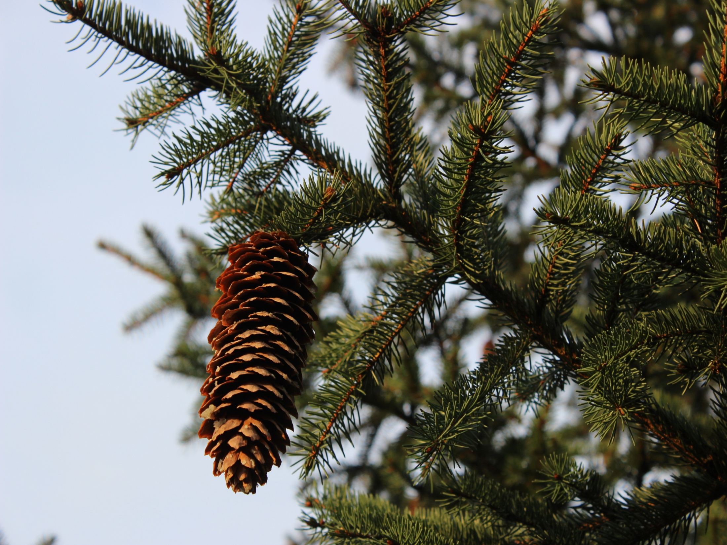

Slide 32
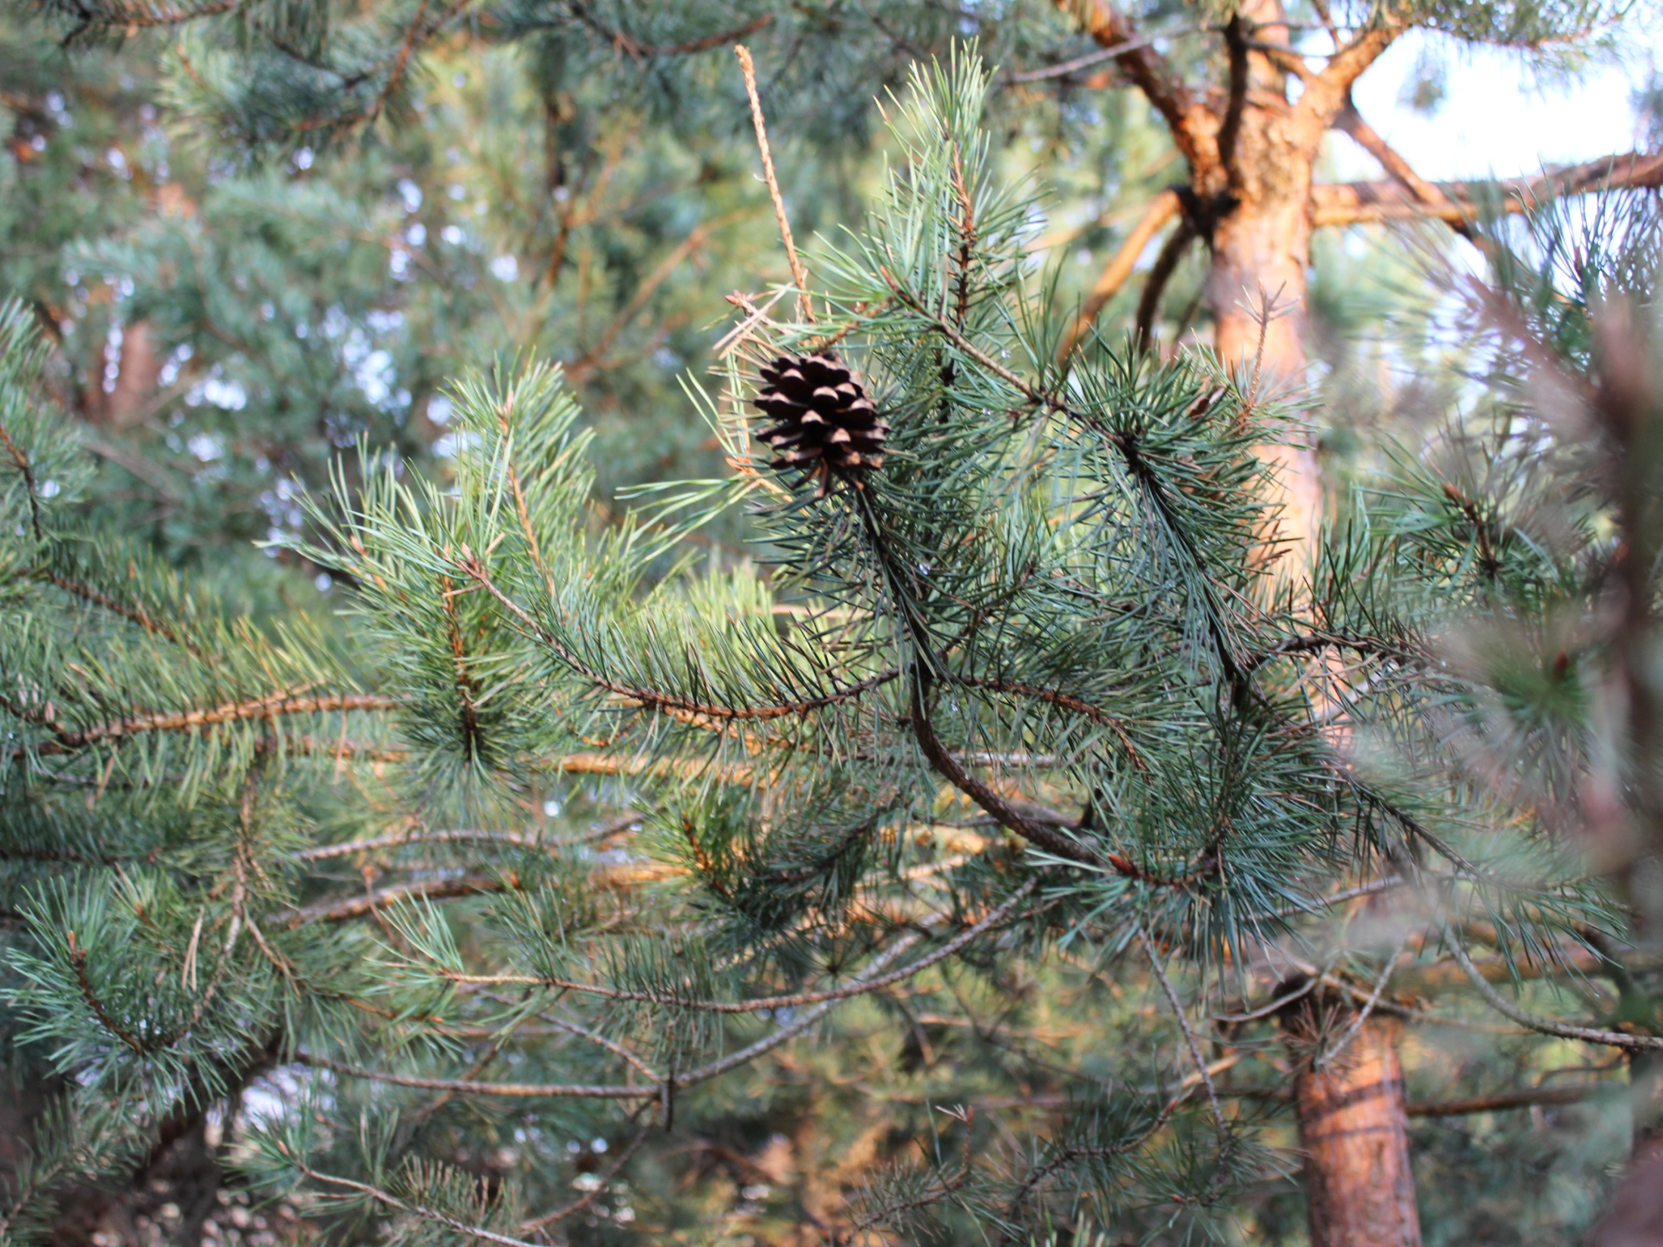

Slide 33
Drzewa liściaste najczęściej rosnące to dąb, brzoza, grab, buk, jarzębina, olcha.

Slide 34
Lasy okalające Łączną zamieszkują duże ssaki, takie jak: sarny, jelenie, dziki, lisy, a w ostatnich latach nawet wilki. Miejscowa wataha liczy około 9 sztuk. Należy dodać iż wilki są objęte całkowitą ochroną gatunkową i jeszcze niedawno w ogóle u nas nie występowały. Jaszczurki, zaskrońce czy żmije zygzakowate, to także mieszkańcy naszego lasu. Korony drzew zamieszkują wiewiórki, dzięcioły, kukułki, jastrzębie i inne ptaki.

Slide 35
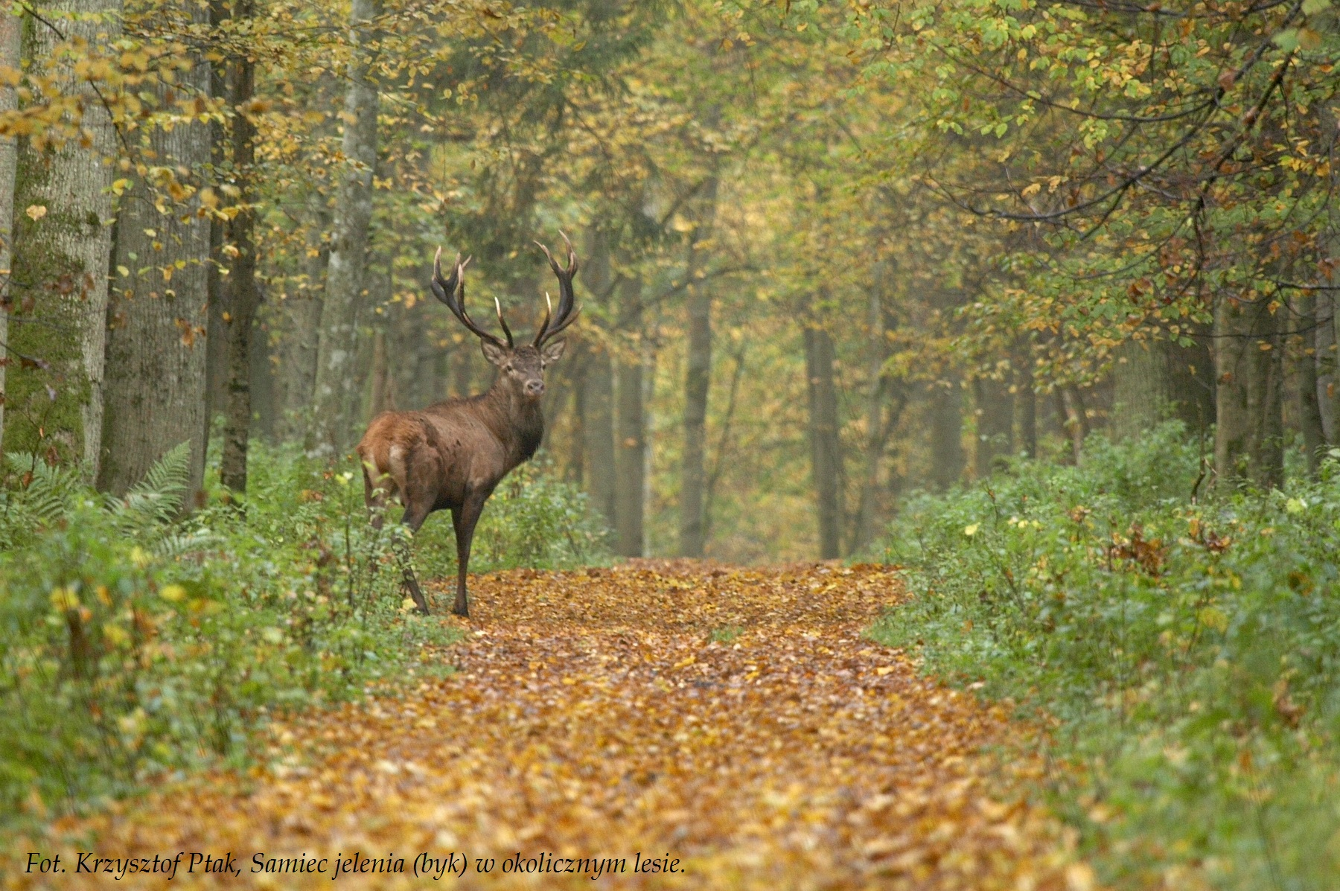

Slide 36
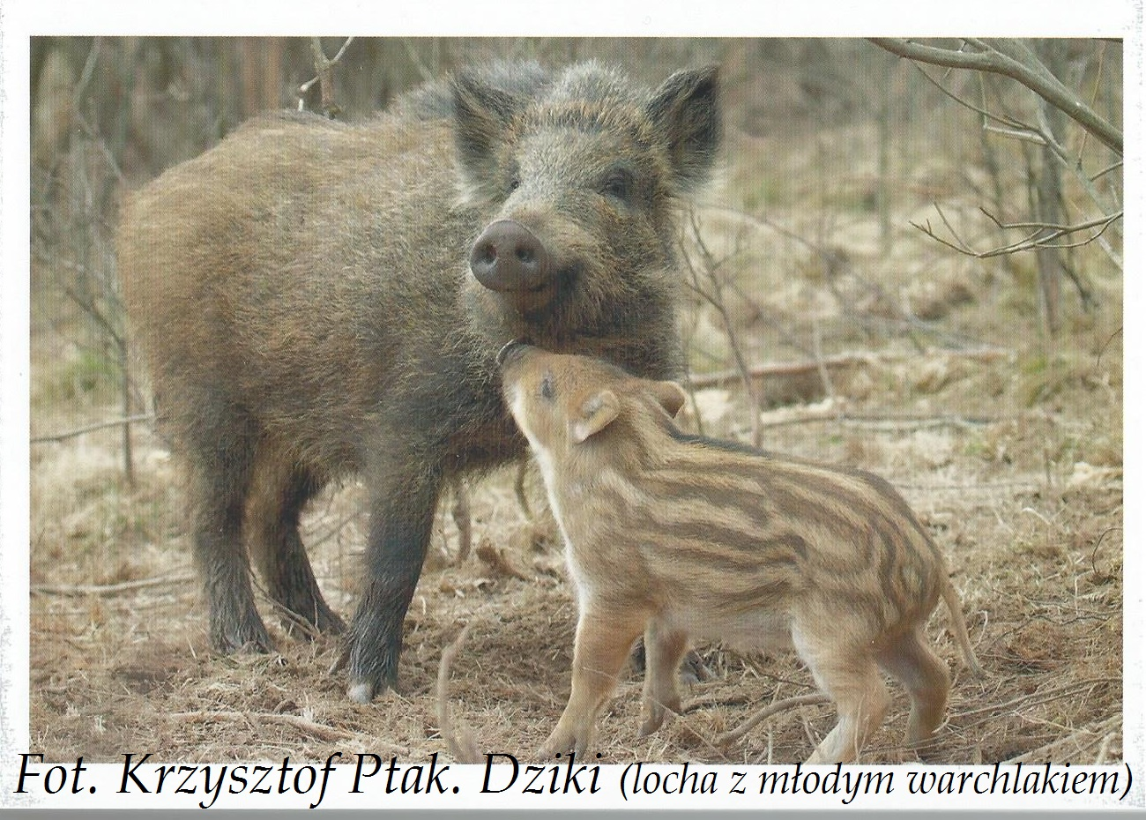

Slide 37
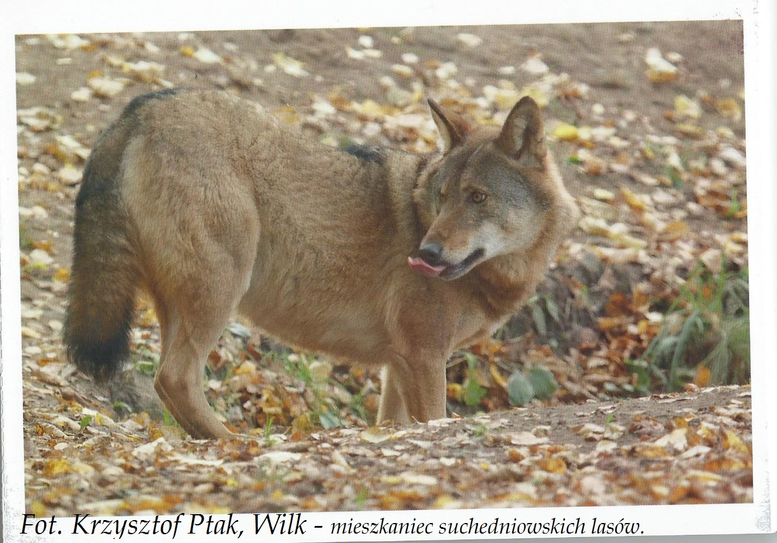

Slide 38
Nieopodal naszego lasu, na rzece Jaślana zagościły na stałe bobry. Zbudowały tamę na rzece i ogromne żeremie. Spowodowało to powstanie wielkiego rozlewiska. Należy wspomnieć, iż bobry są objęte całkowitą ochroną gatunkową.
Żeremie - to siedlisko bobra. Bobry budują je z drzew, gałęzi, trawy i mchu. Jest to budowla nawodna, posiadająca podwodne wejście. Jeśli poziom wody nie jest stabilny, bobry budują tamę spiętrzającą wodę.

Slide 39
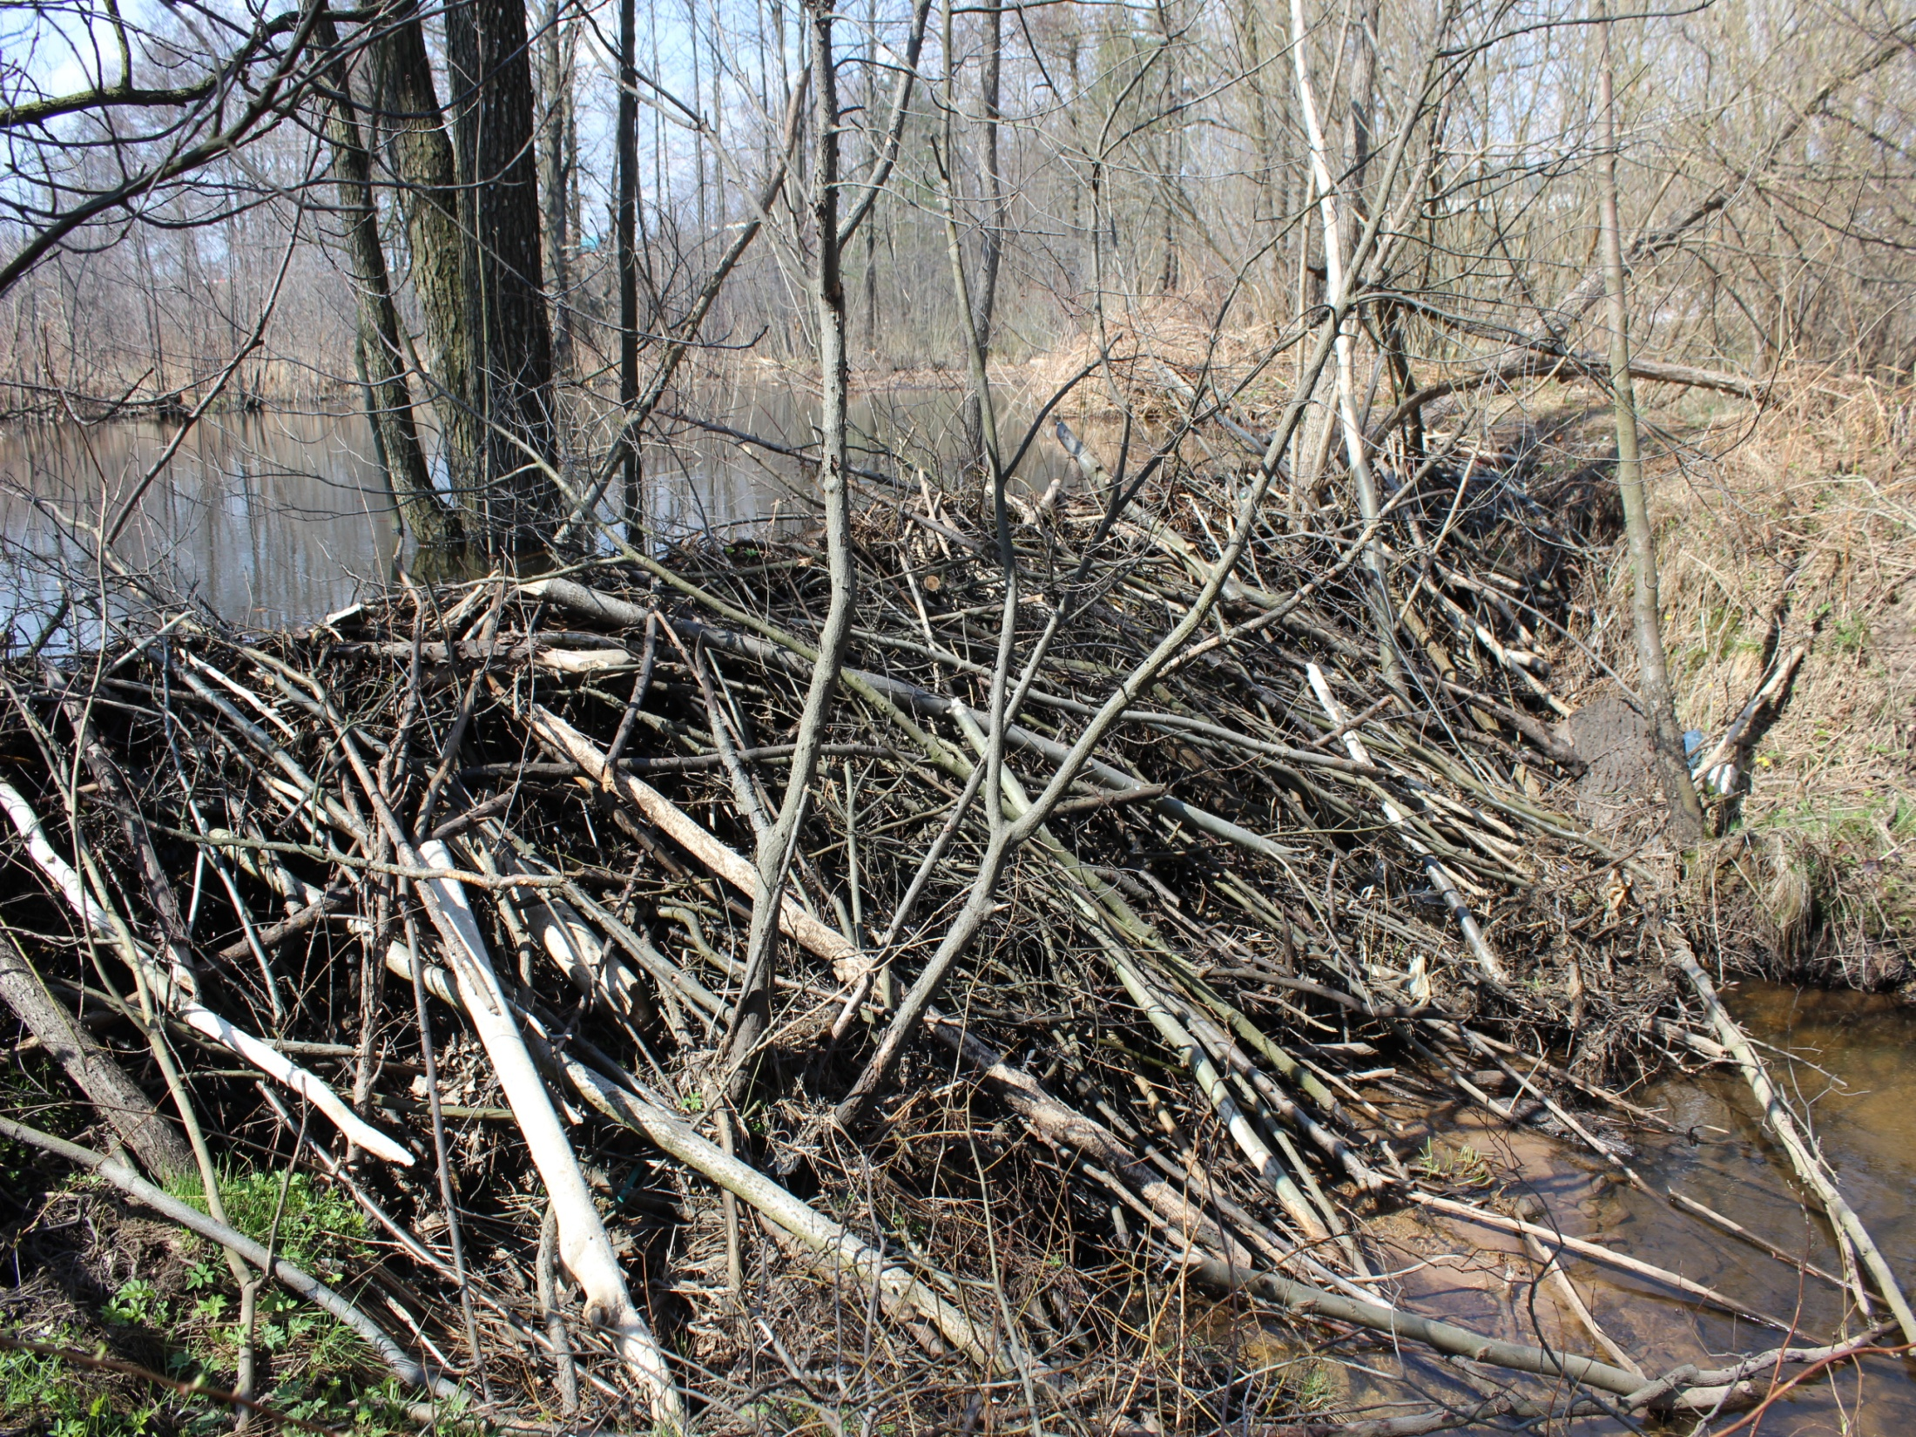

Slide 40
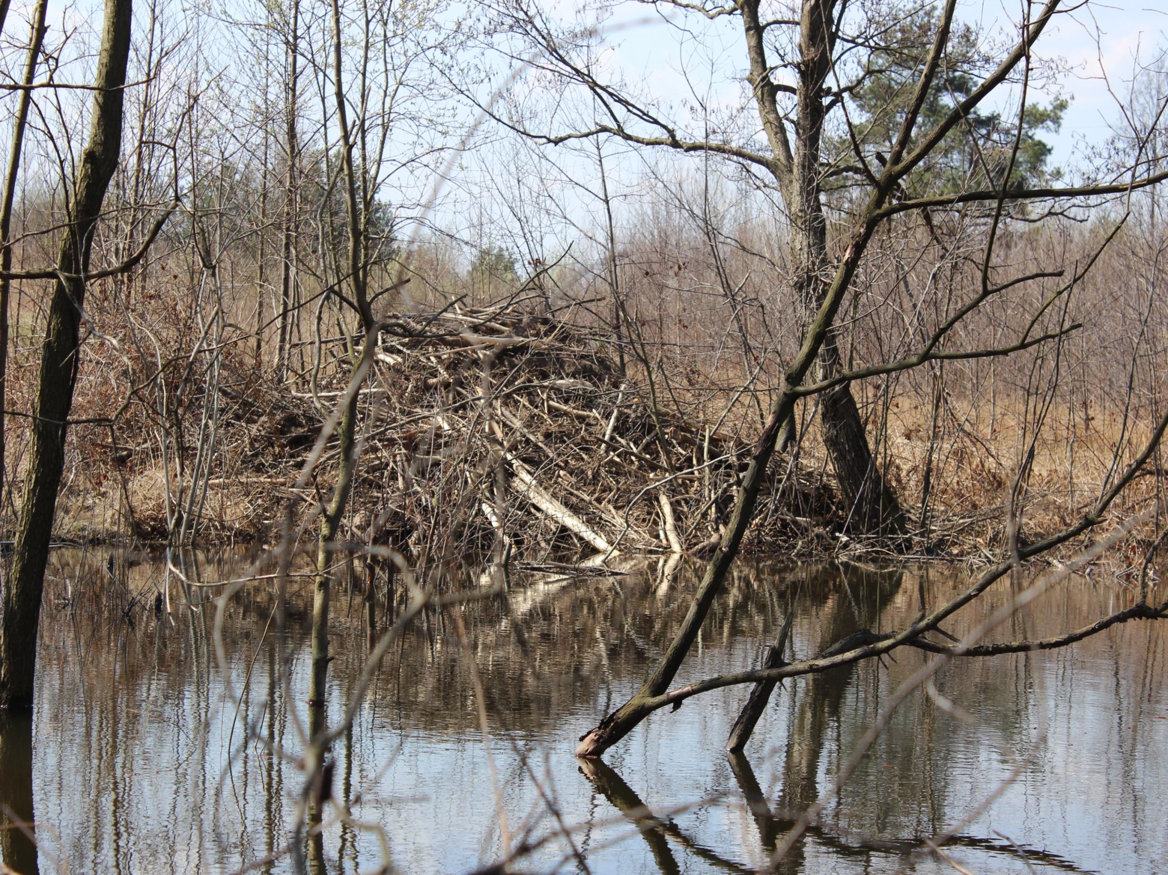

Slide 41
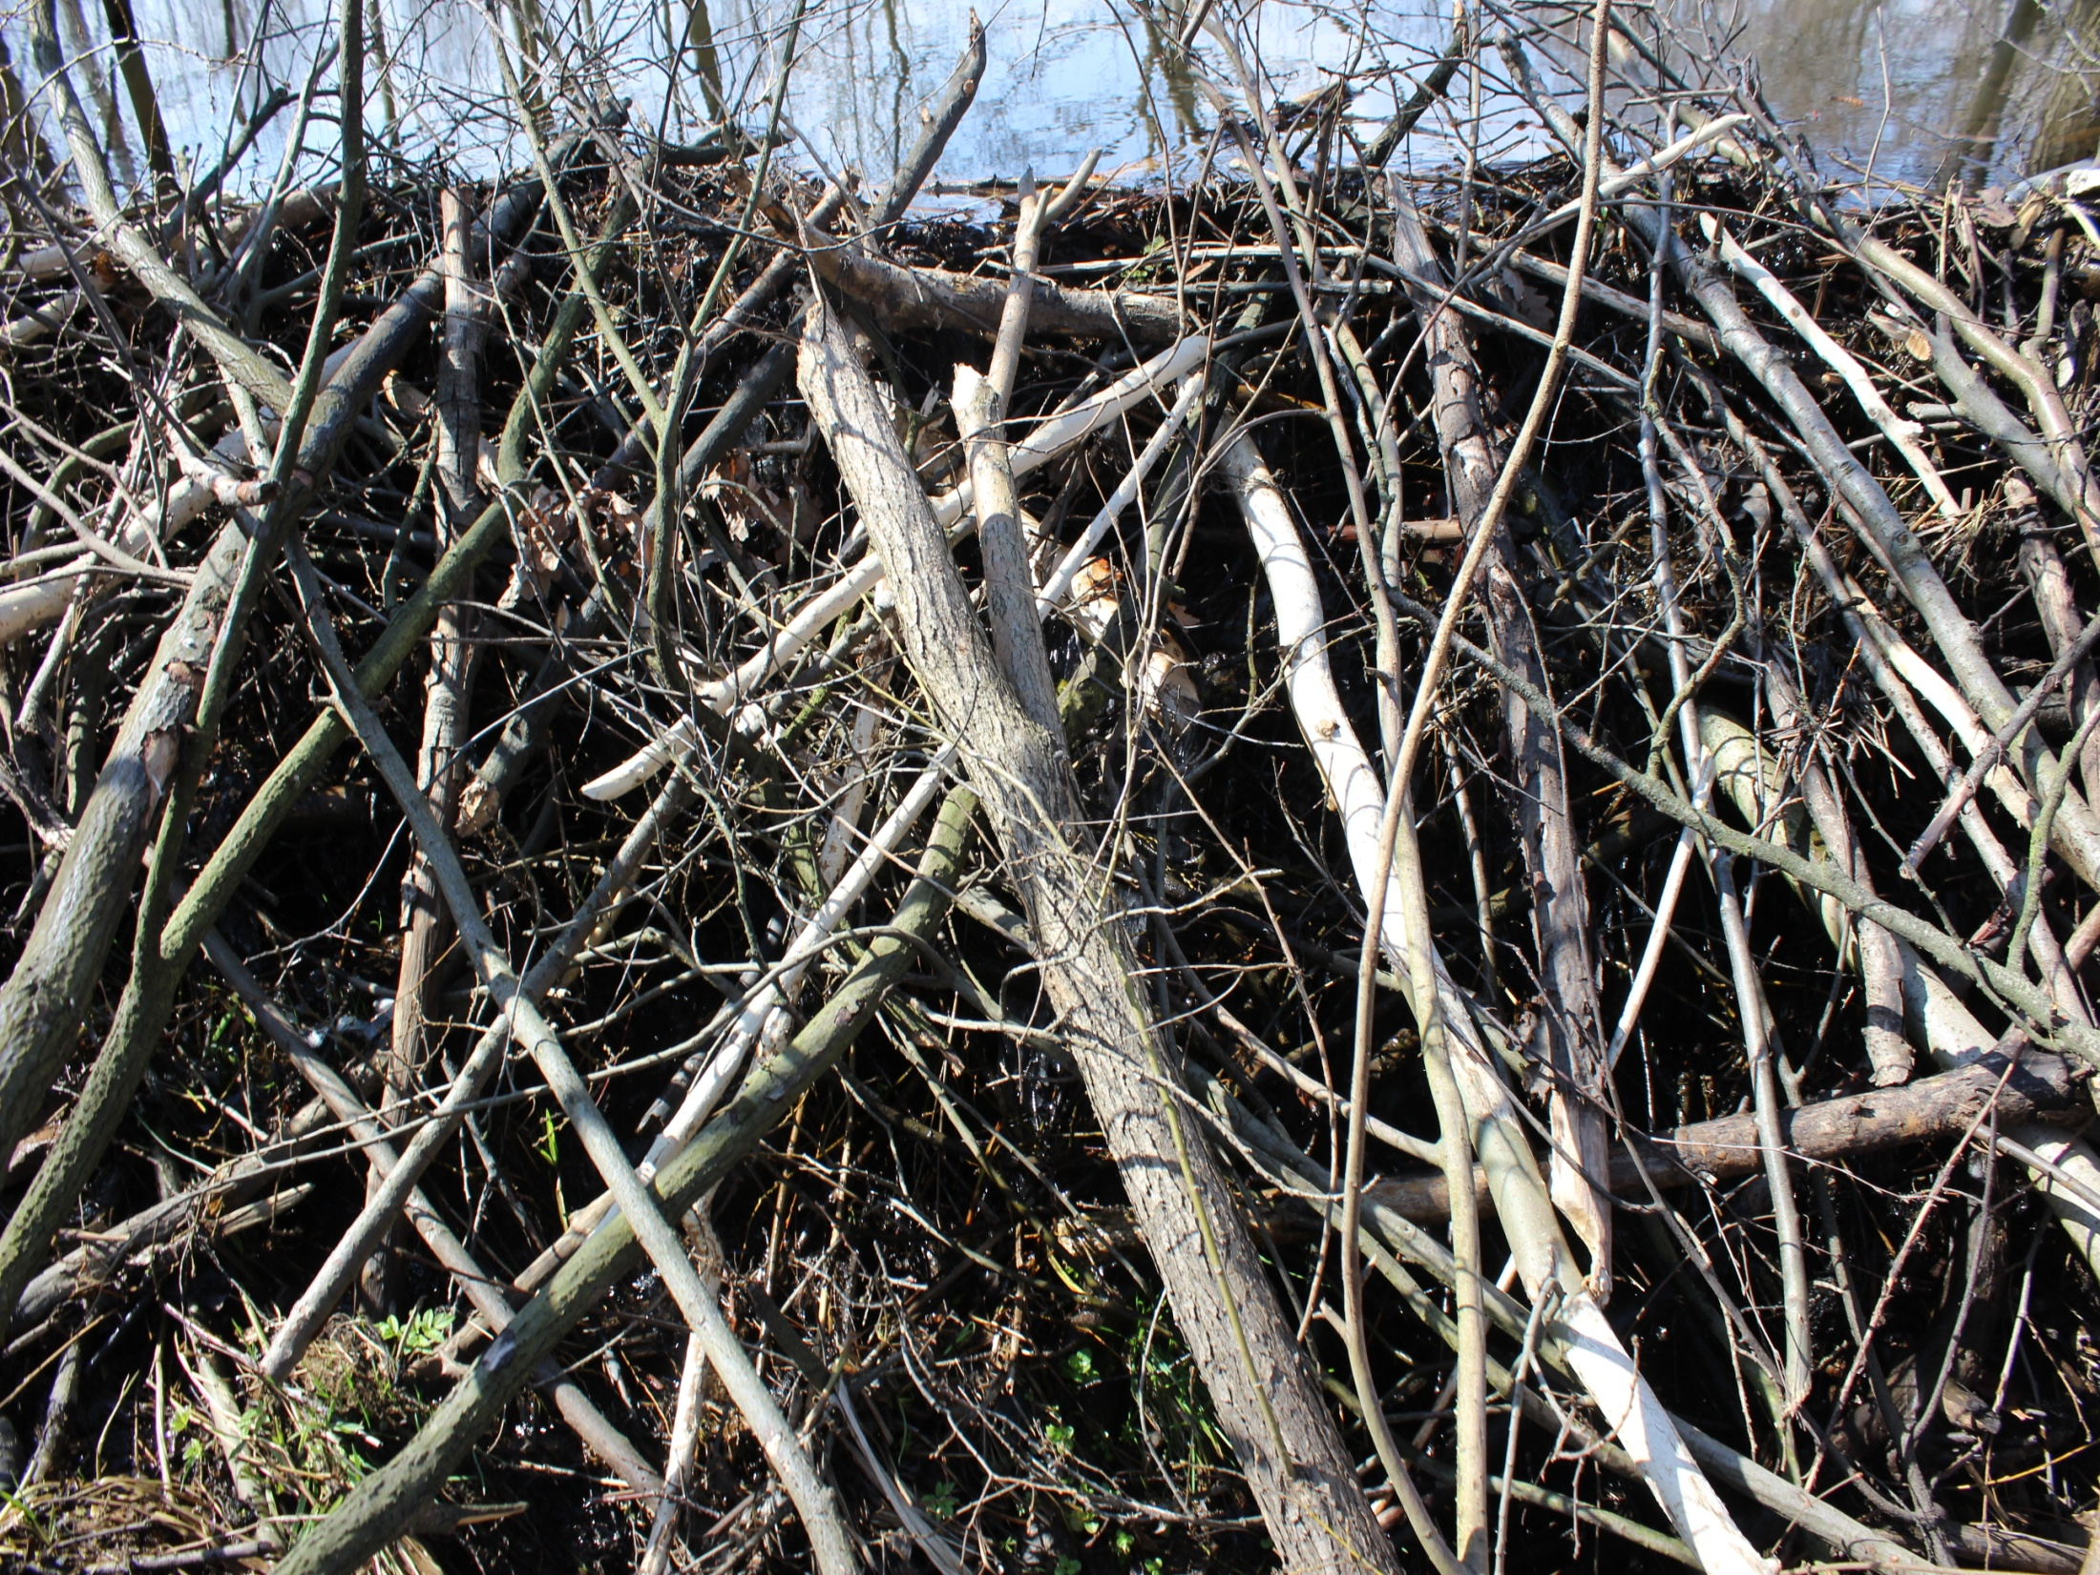

Slide 42
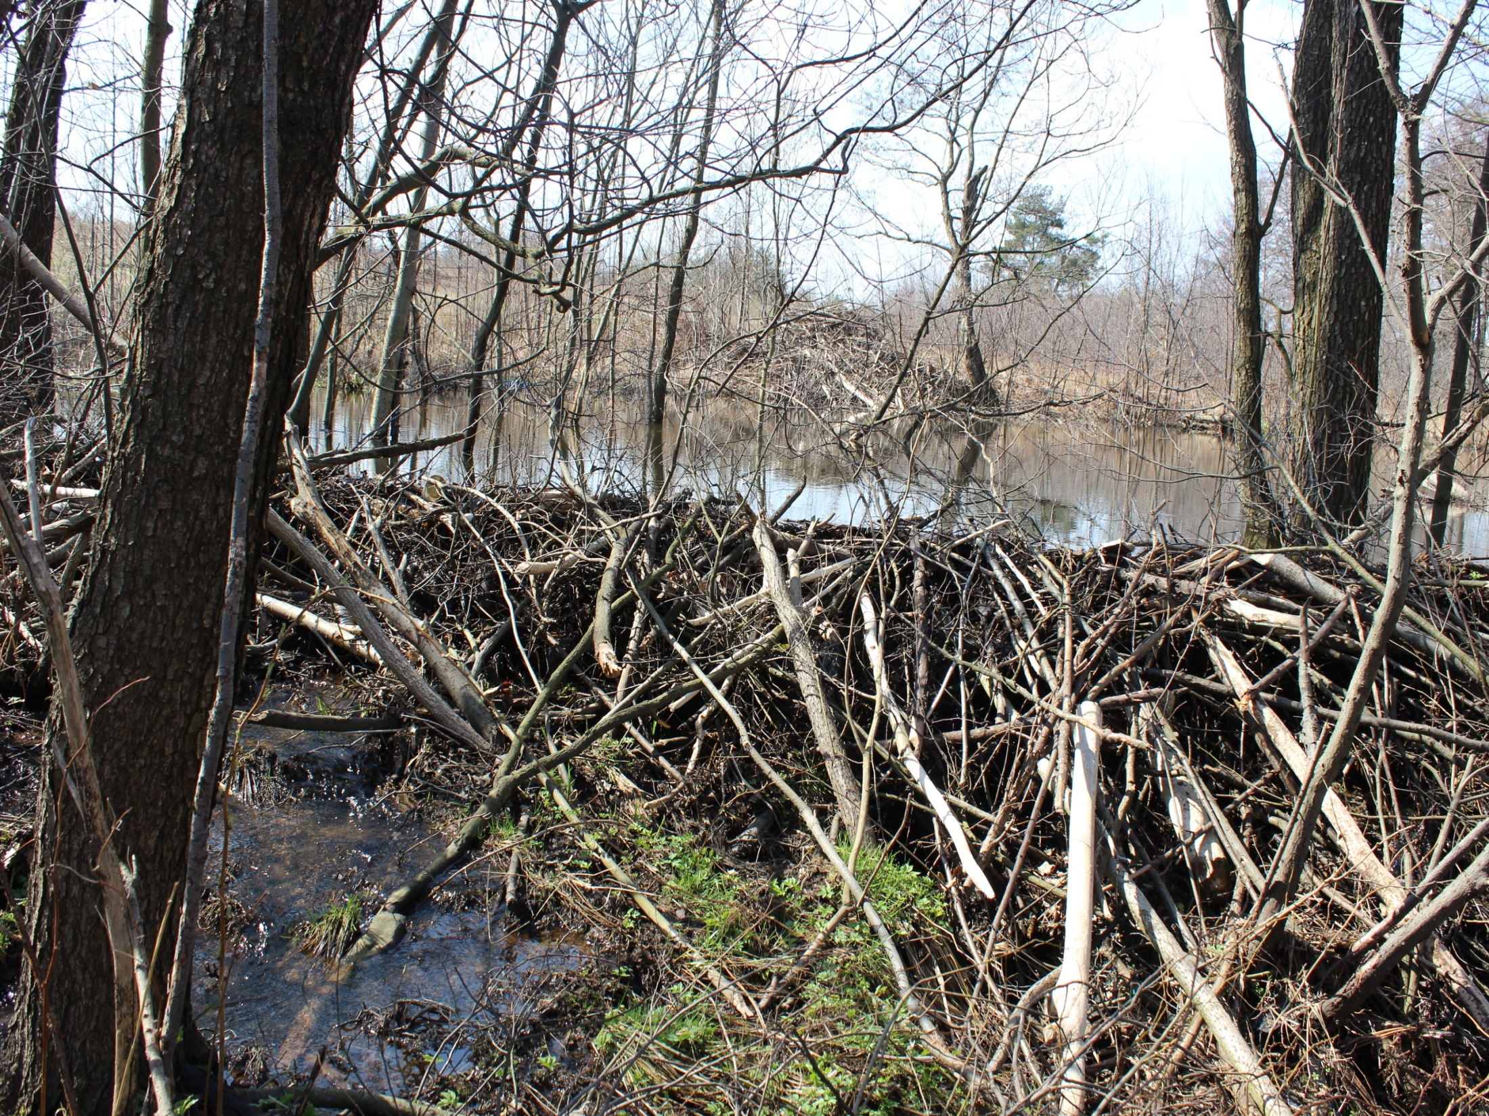

Slide 43
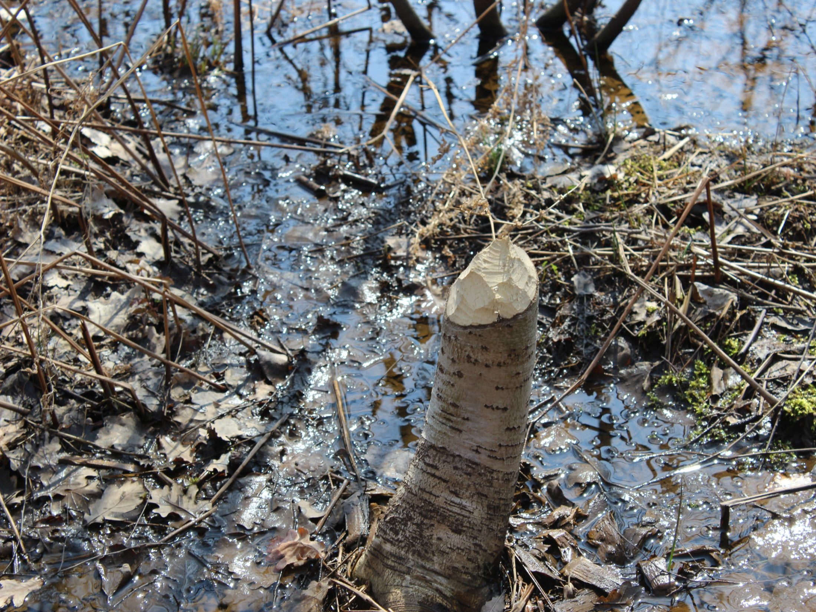

Slide 44
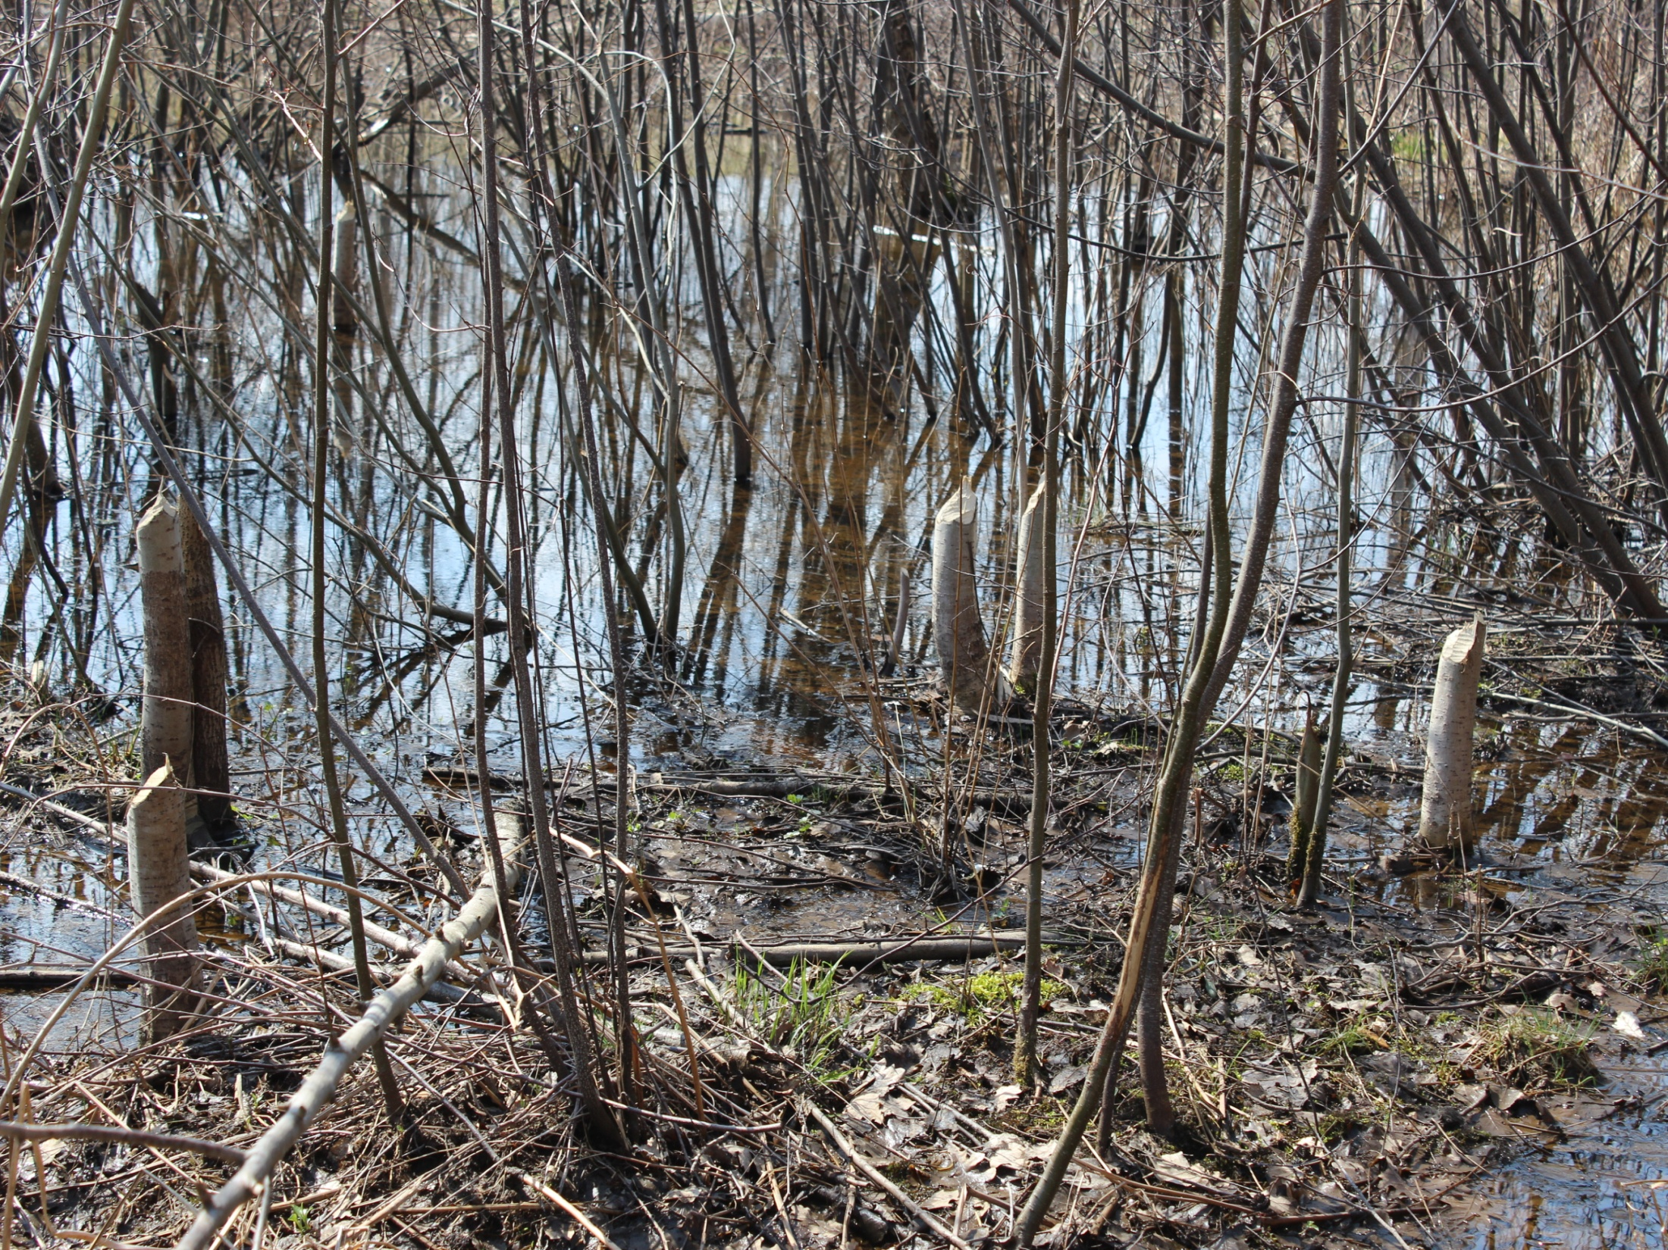

Slide 45
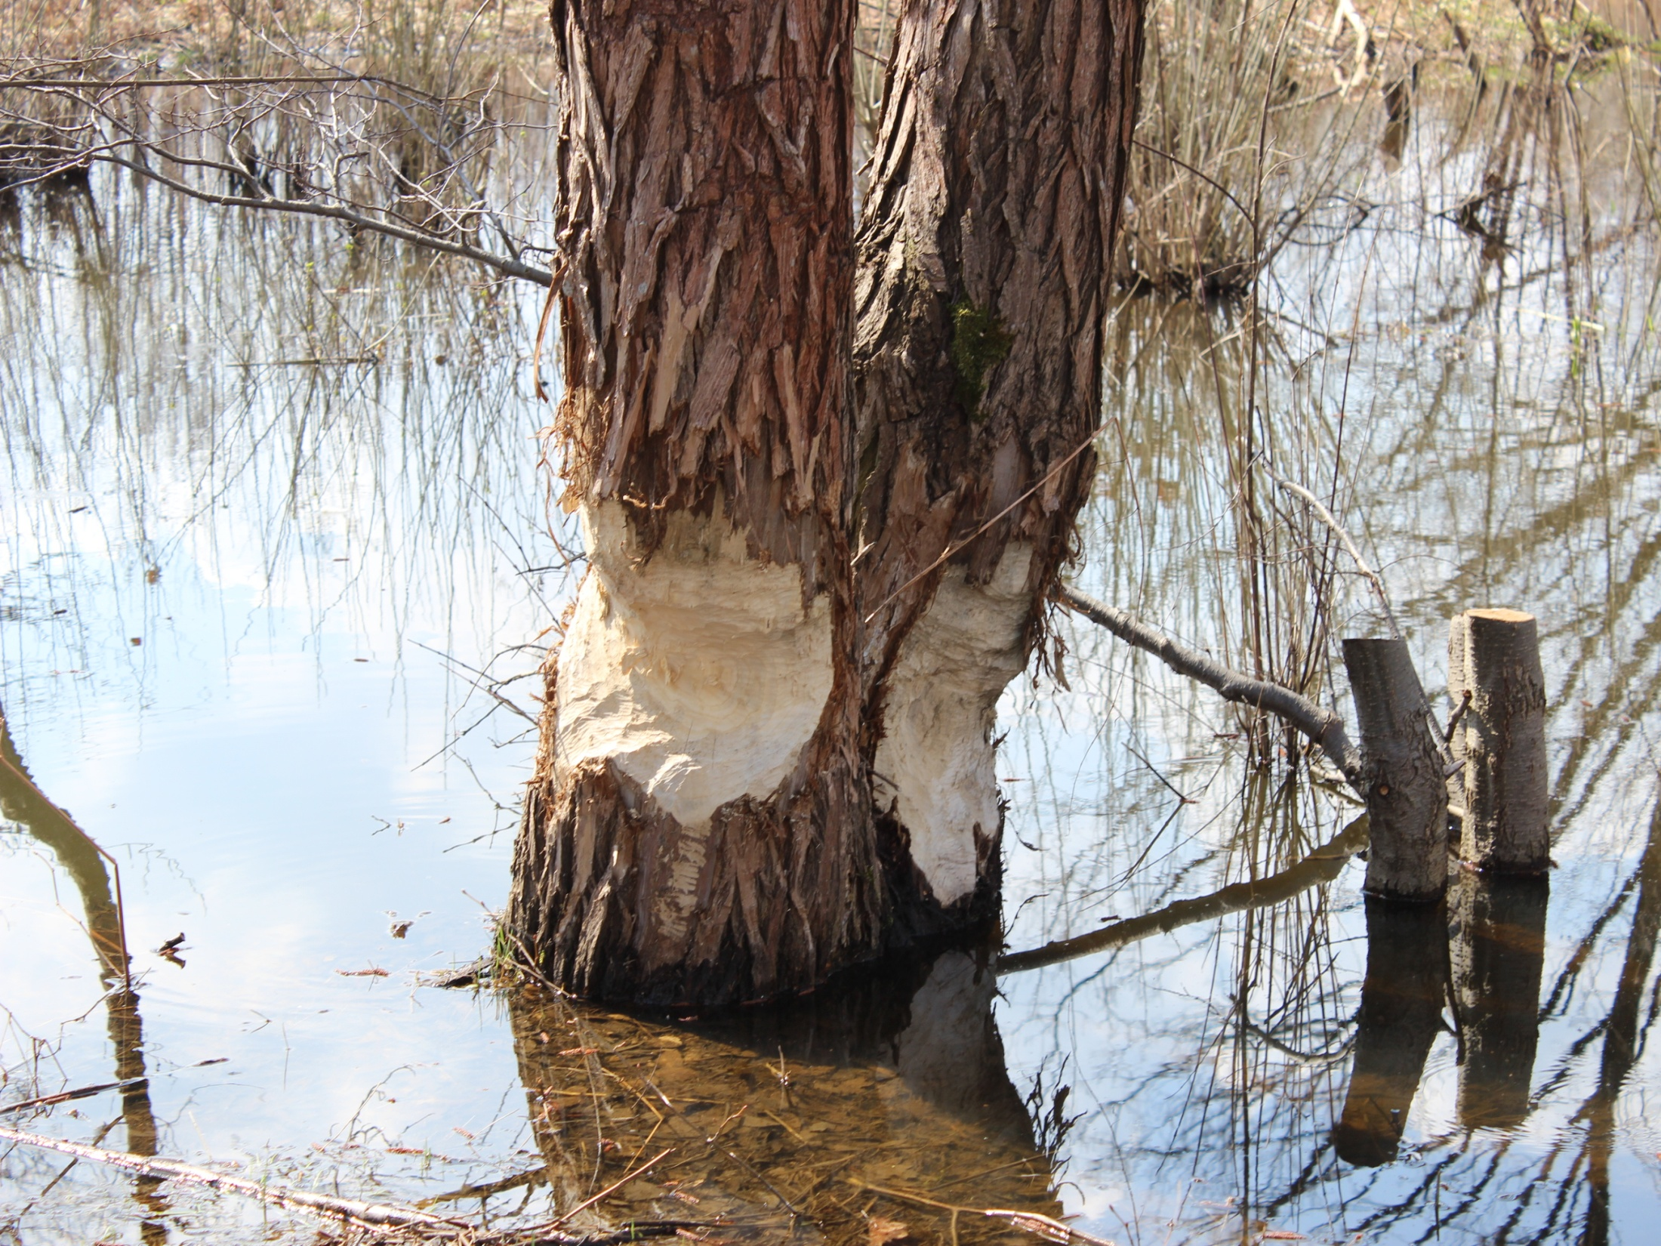

Slide 46
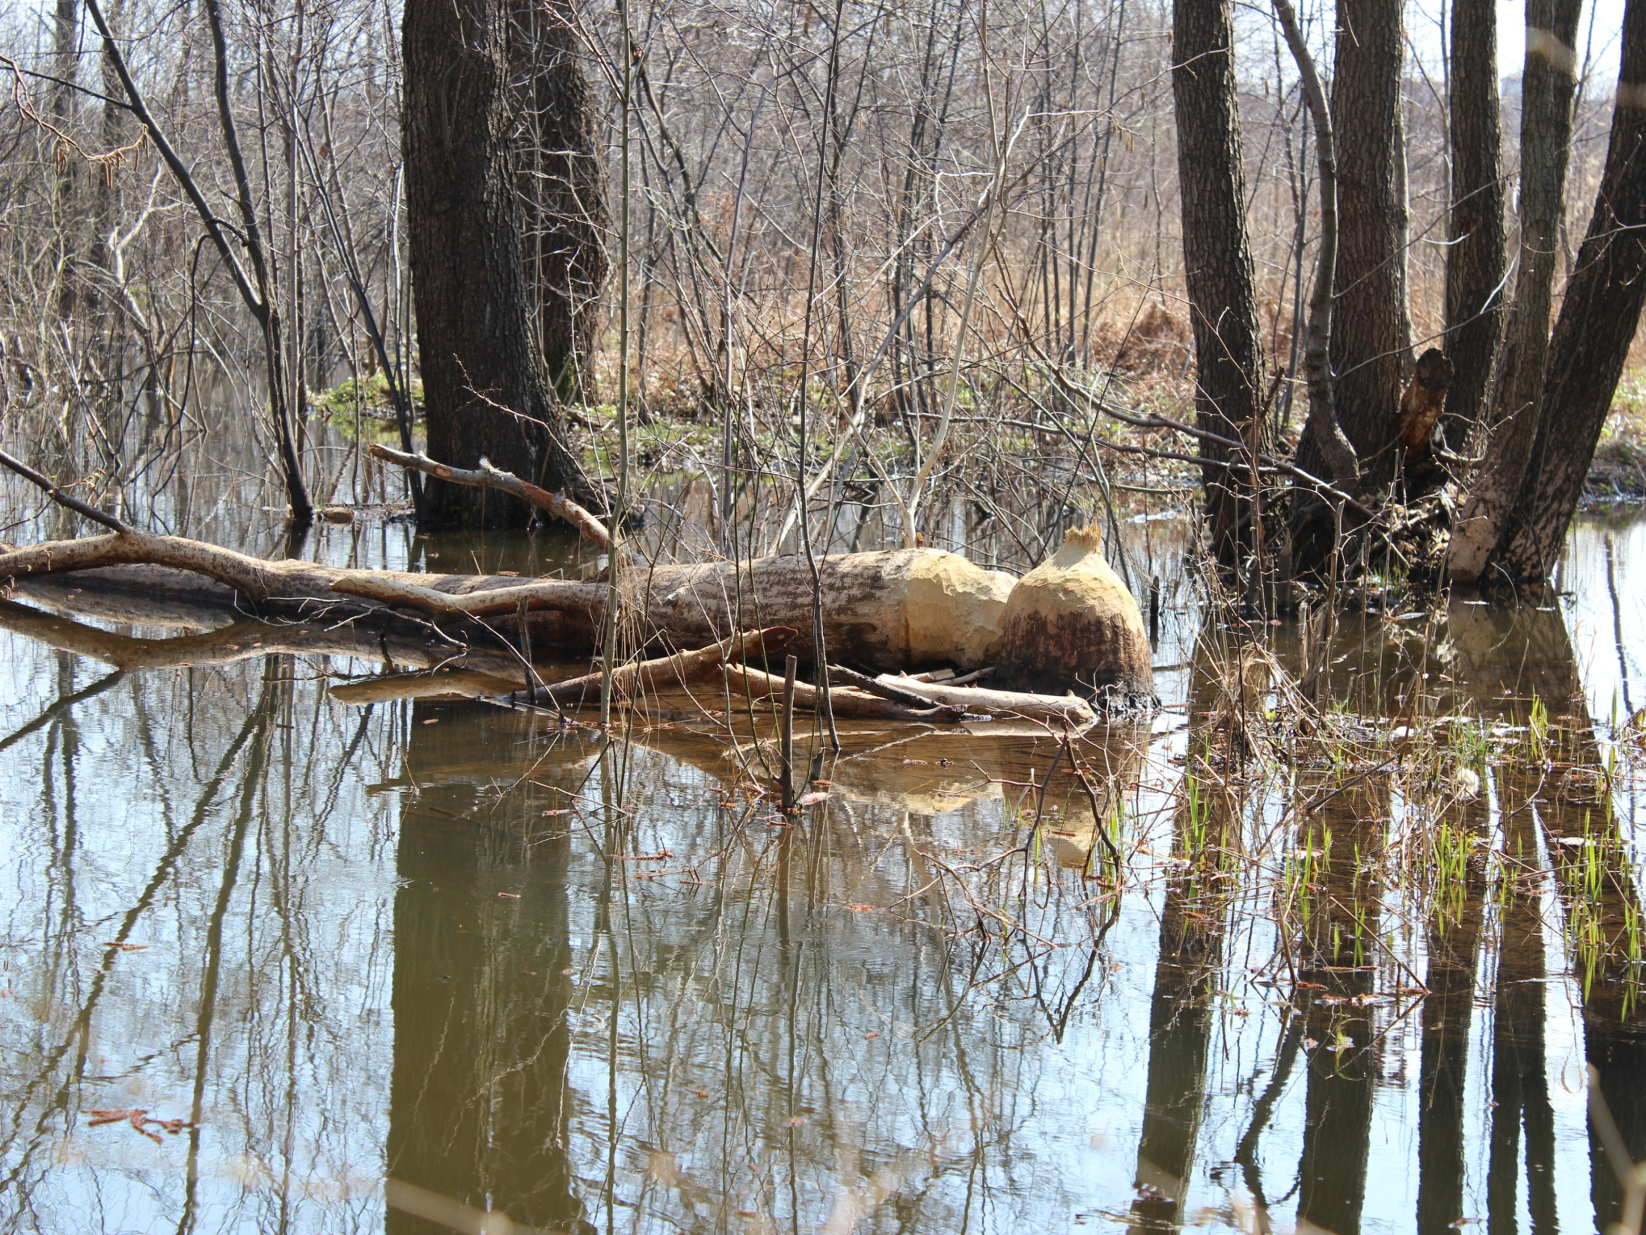

Slide 47
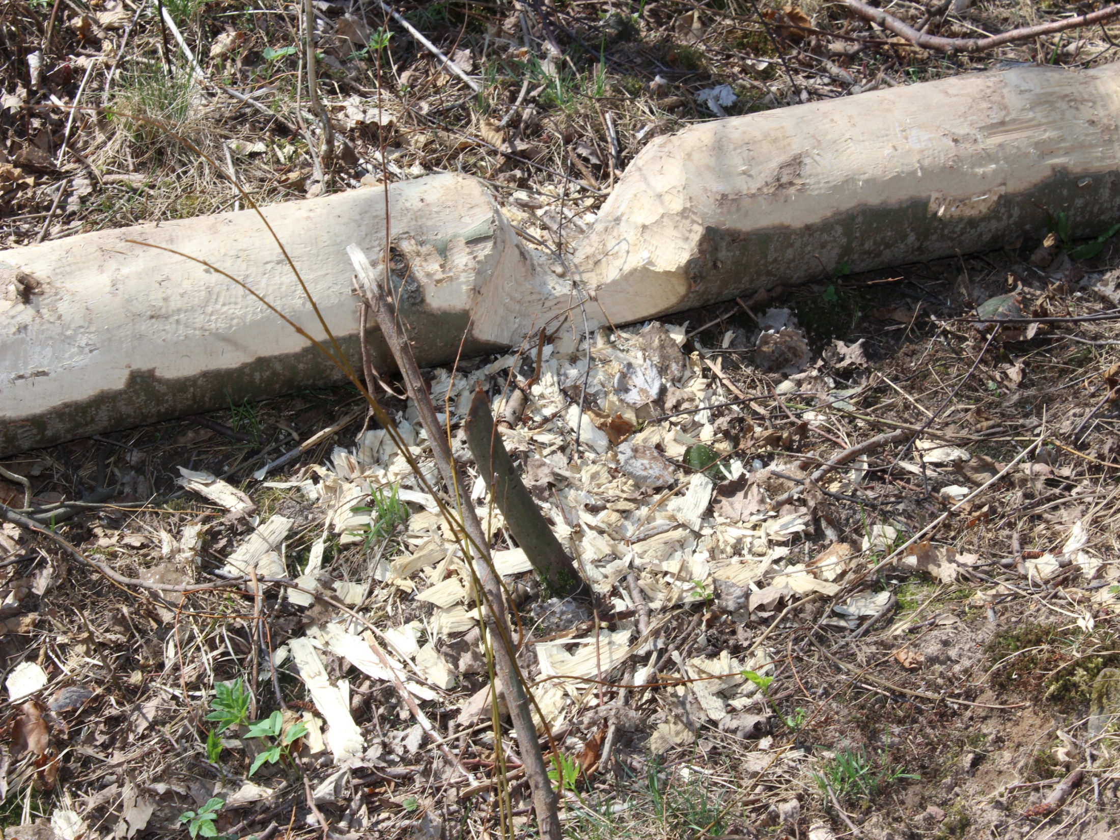

Slide 48
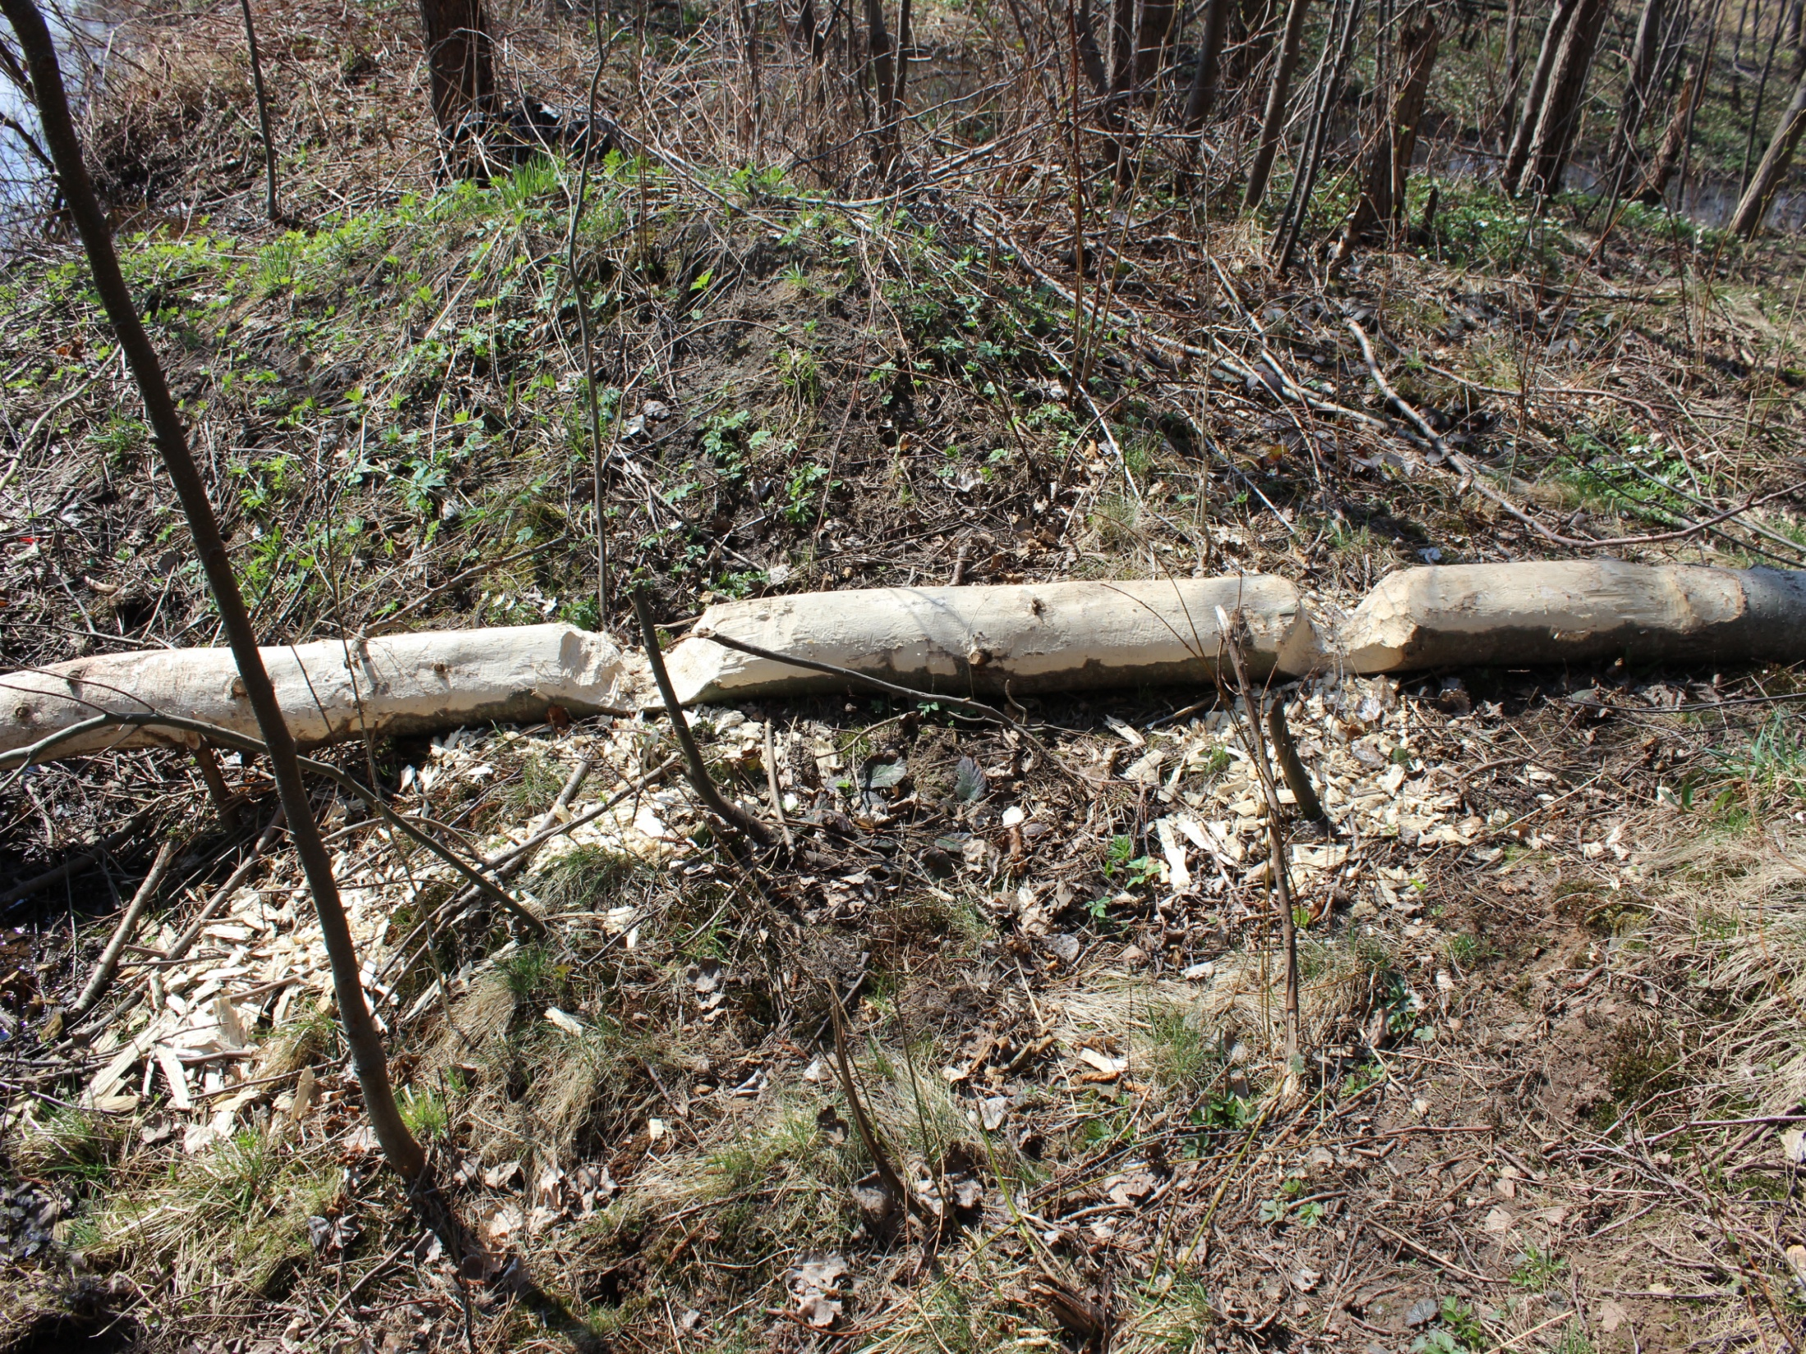

Slide 49
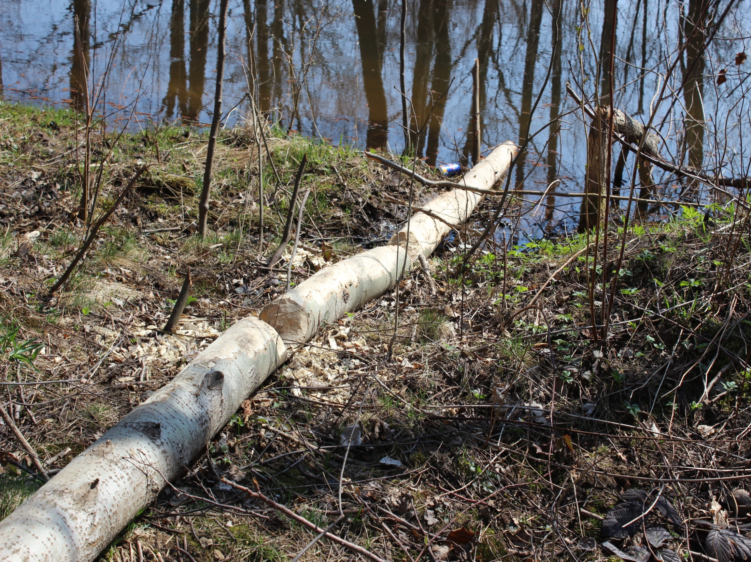

Slide 51
WIOSNA

Slide 52
Las wiosną budzi się do życia. Topniejące śniegi wzbogacają glebę w wodę i zasilają leśne strumyki.

Slide 53
Brak liści w wysokich partiach lasu powoduje, iż promienie słoneczne docierają do najniższych warstw.

Slide 54
Przylatują ptaki, które zimowały w ciepłych krajach. Zwierzęta budzą się ze snu zimowego.

Slide 55
Z każdym cieplejszym dniem przyroda zmienia się, a szarość w lesie powoli ustępuje zieleni. Rośliny wypuszczają pierwsze pąki i listki. Bladozielone listki brzozy przepięknie wyglądają na tle szarości.

Slide 56
Coraz głośniej słychać świergot ptaków, który przeplata się z rytmicznym stukotem.
To dzięcioły wystukują swoje dziuple.
Ciekawostką jest to, że co roku na wiosnę szykują dla siebie nową dziuplę.

Slide 57
Widać wzmożony ruch ptaków, które intensywnie zbierają porosty, mchy, a także puch z ptasich piór. Przygotowują swoje gniazda, aby złożyć w nich jajka.

Slide 58
W trakcie zbierania materiałów do projektu odwiedziliśmy Nadleśnictwo Suchedniów. Pracownik Nadleśnictwa Pani Magdalena Miazga udzieliła nam ciekawych informacji na temat lasu i udostępniła interesujące materiały.

Slide 59
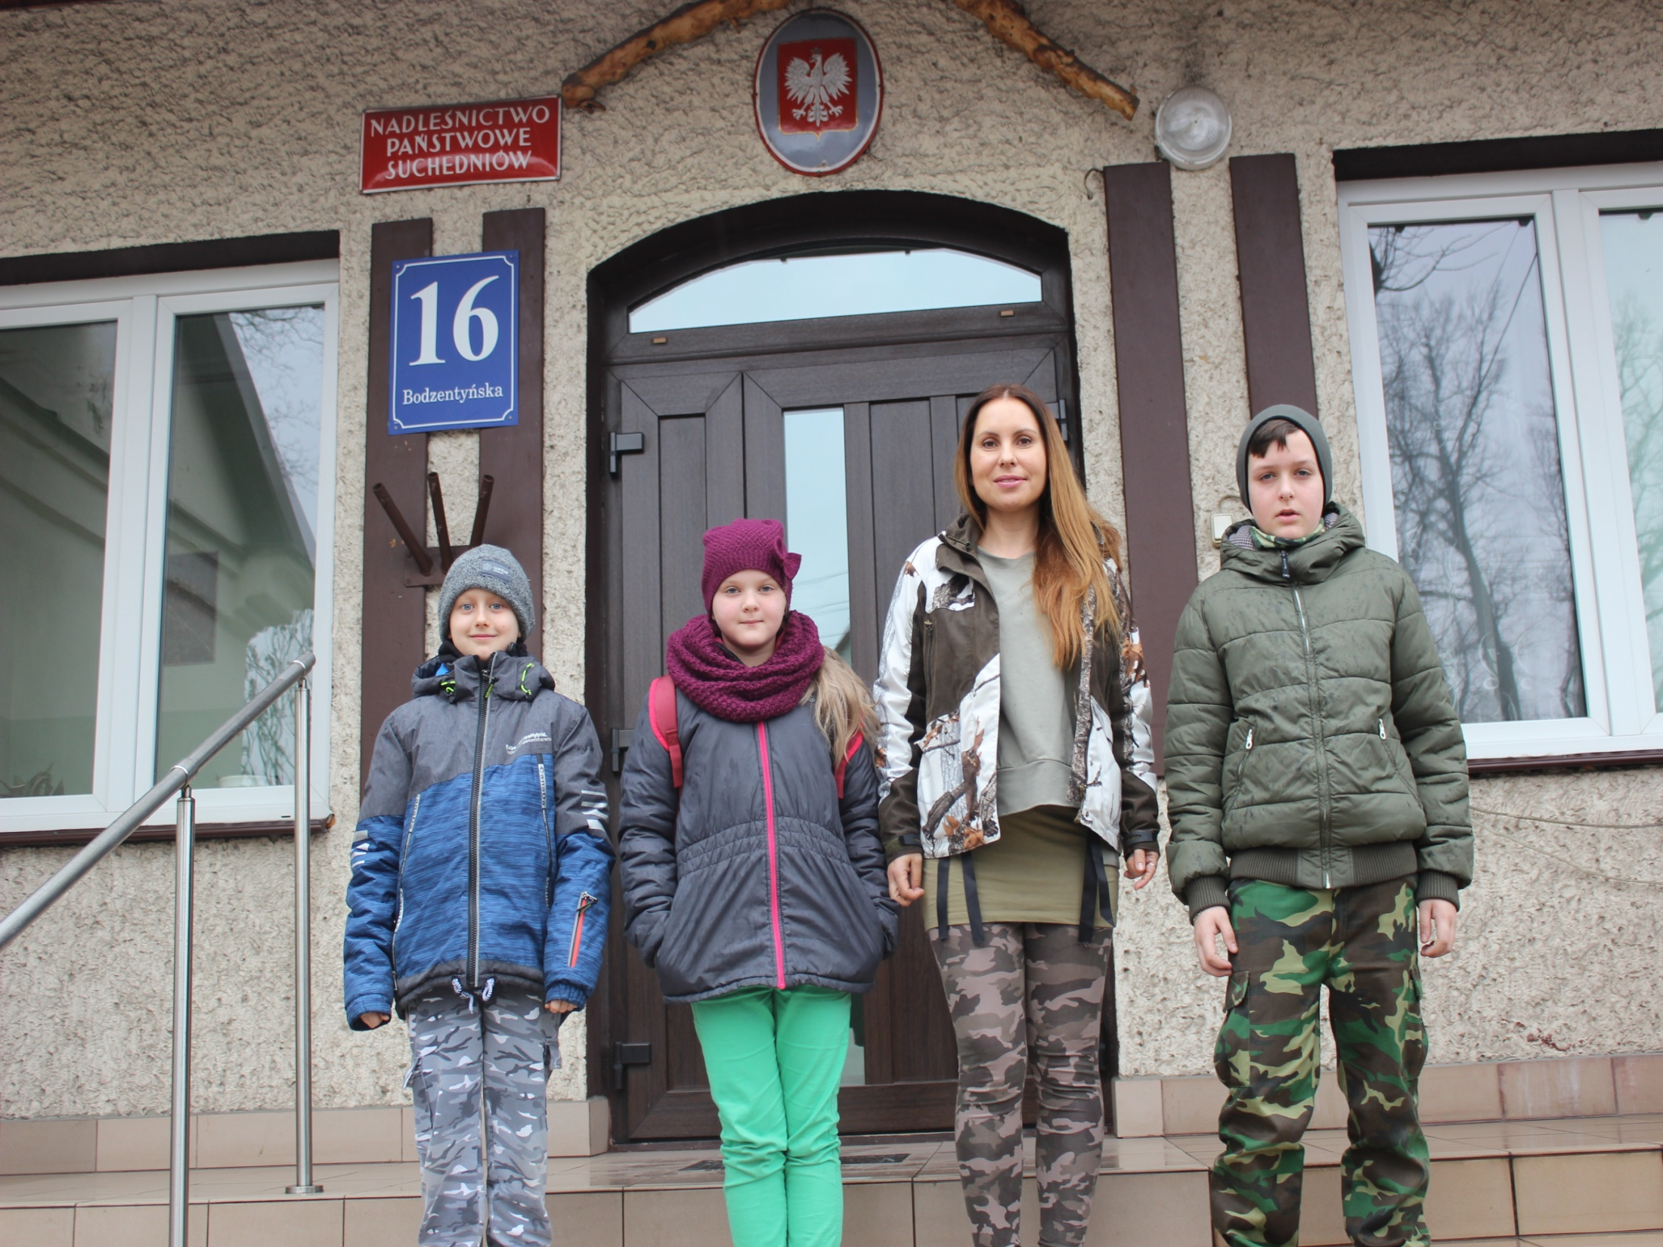

Slide 60
Projekt w trakcie dalszej realizacji.

